Slide 1
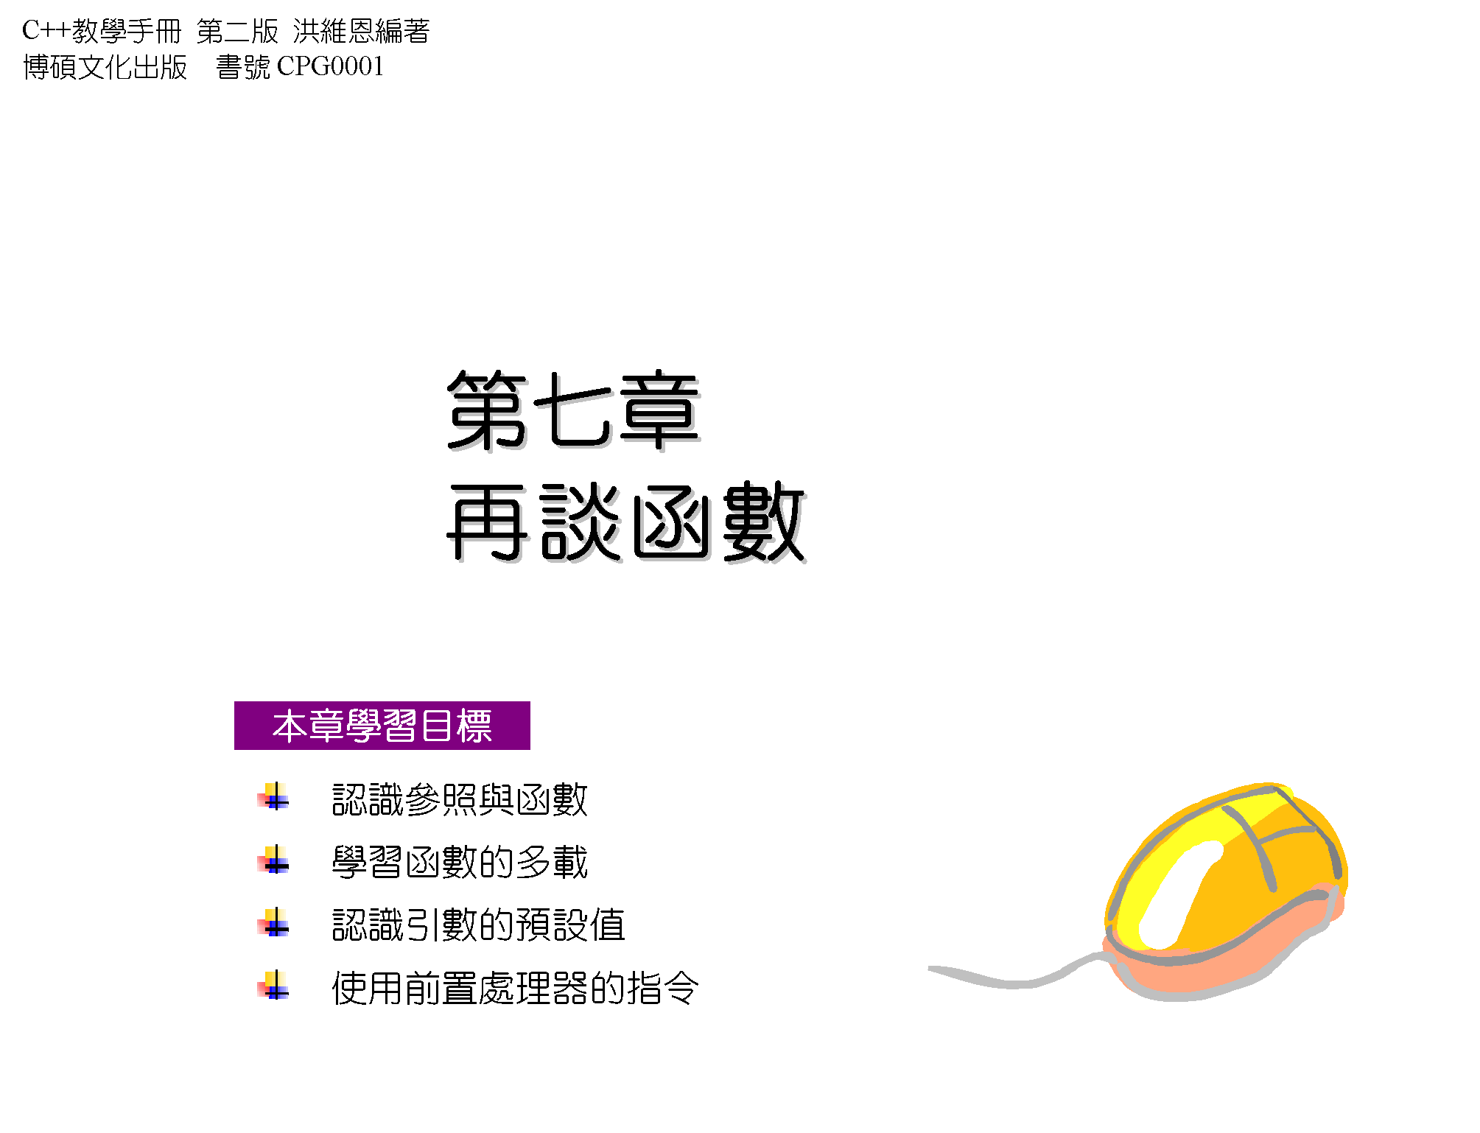

Slide 2
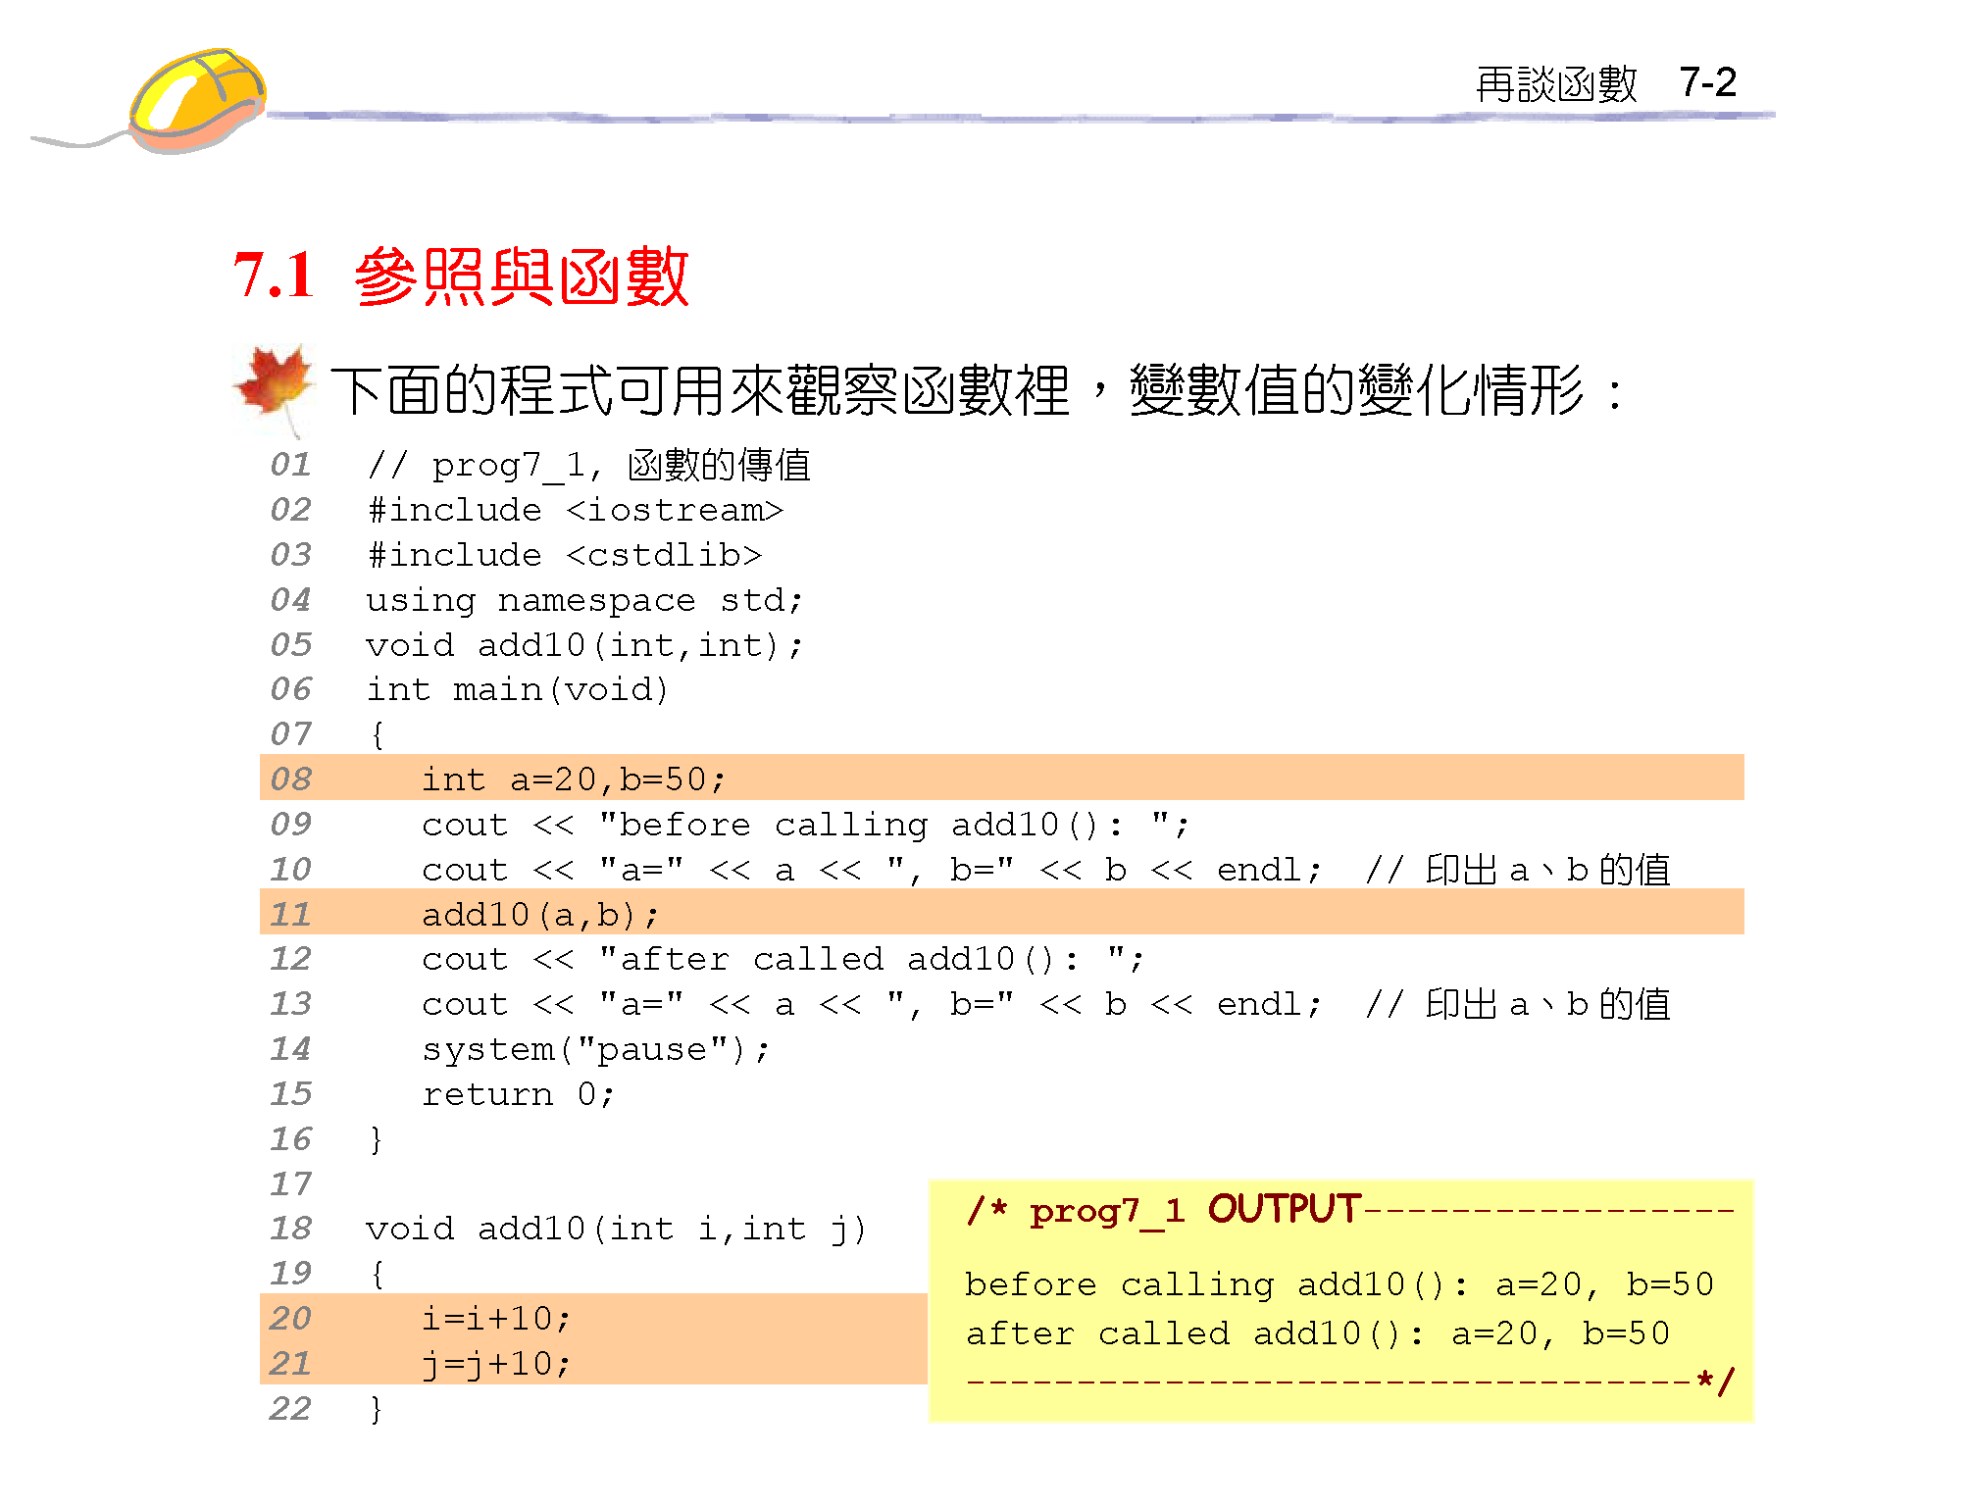

Slide 3
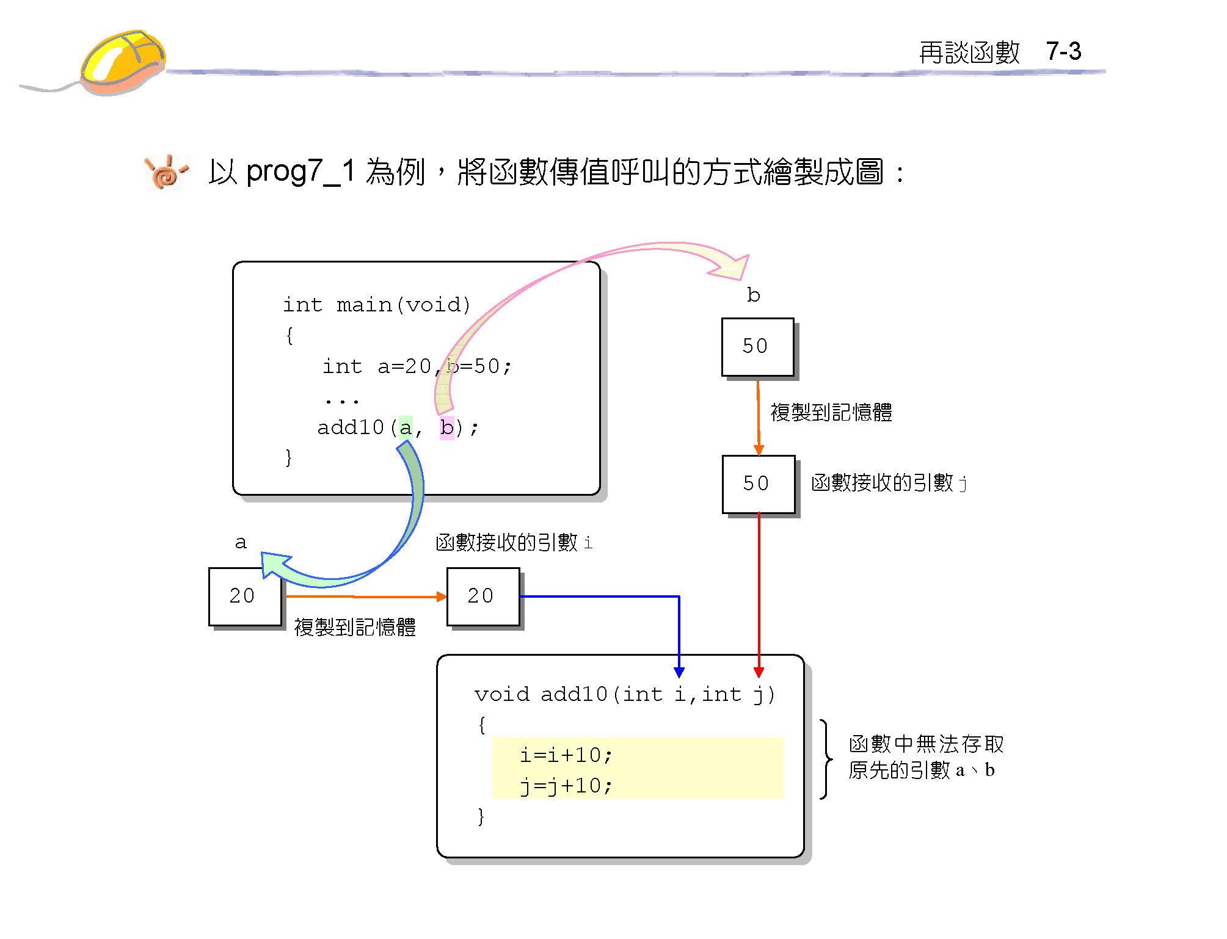
傳值呼叫 (call by value)

Slide 4
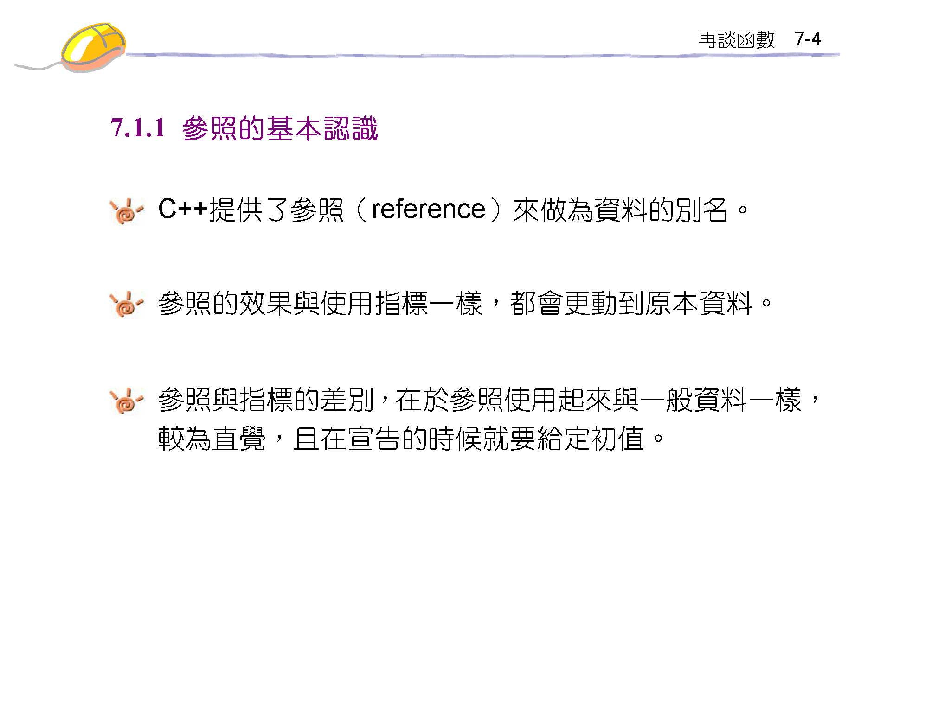

Slide 5
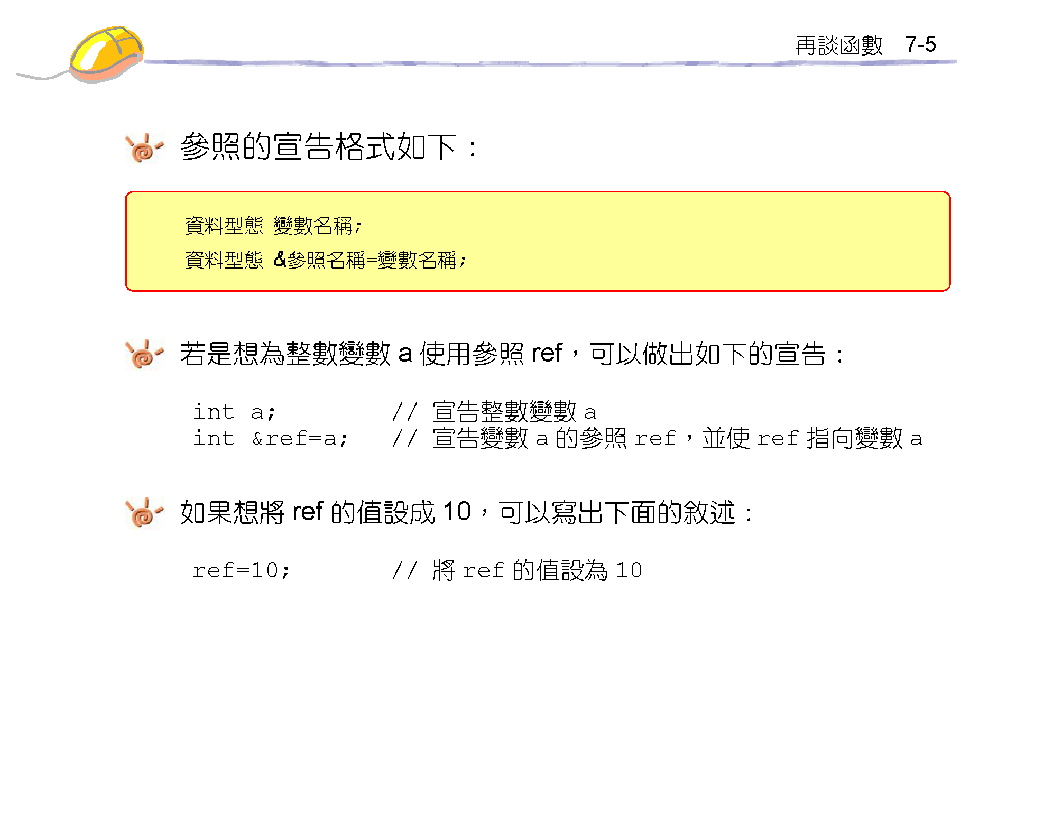

Slide 6
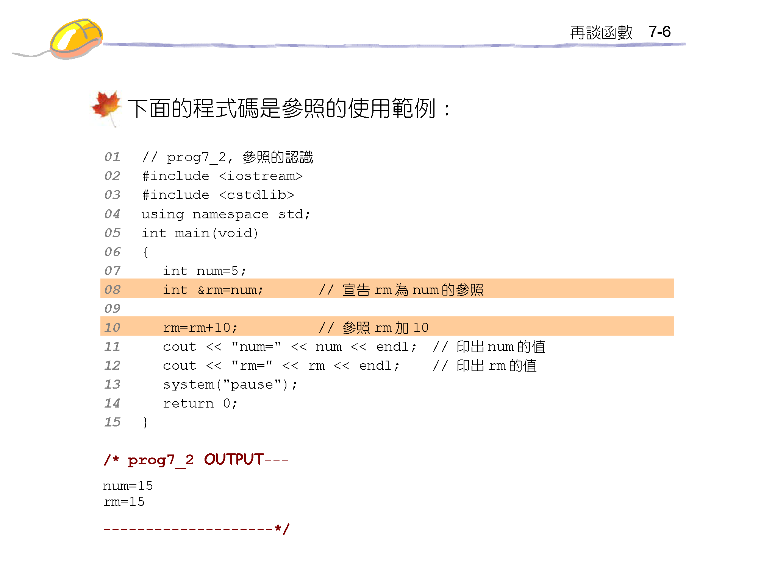

Slide 7
參照與函數
函數要傳回兩個值時就可以利用參照，解決多個傳回值的需求。
將參照直接傳遞到函數的引數，當參照值更改時，原呼叫的函數的參數的值也跟著變動。
稱為以參照呼叫(call by reference)或是傳遞參照(pass by reference) 。

Slide 8
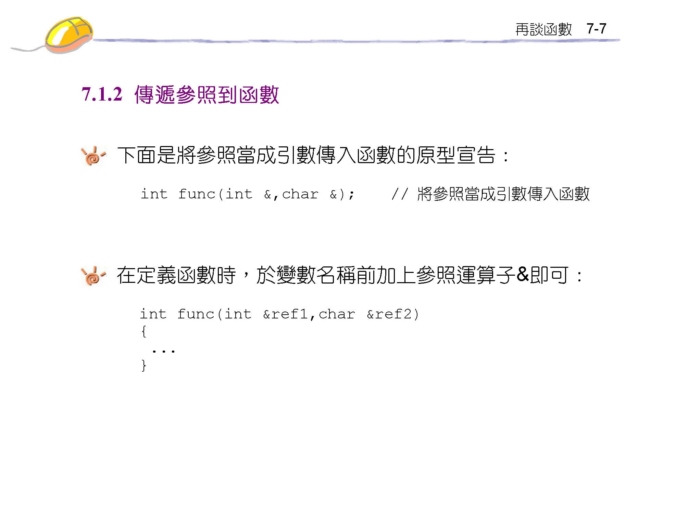

Slide 9
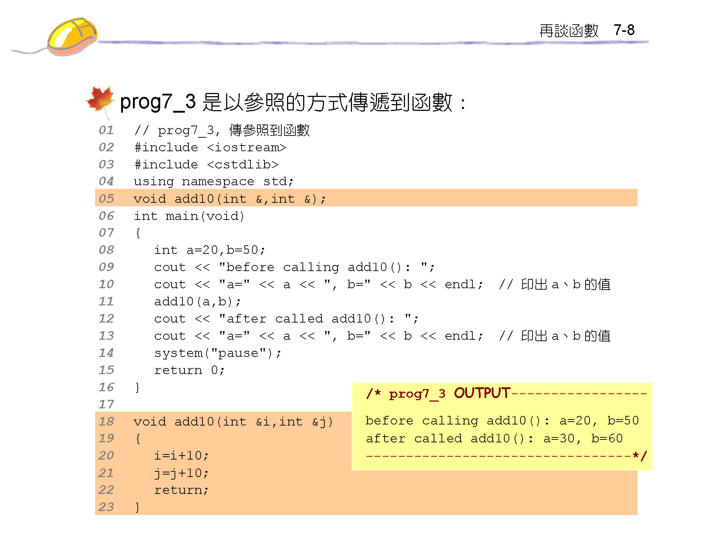

Slide 10
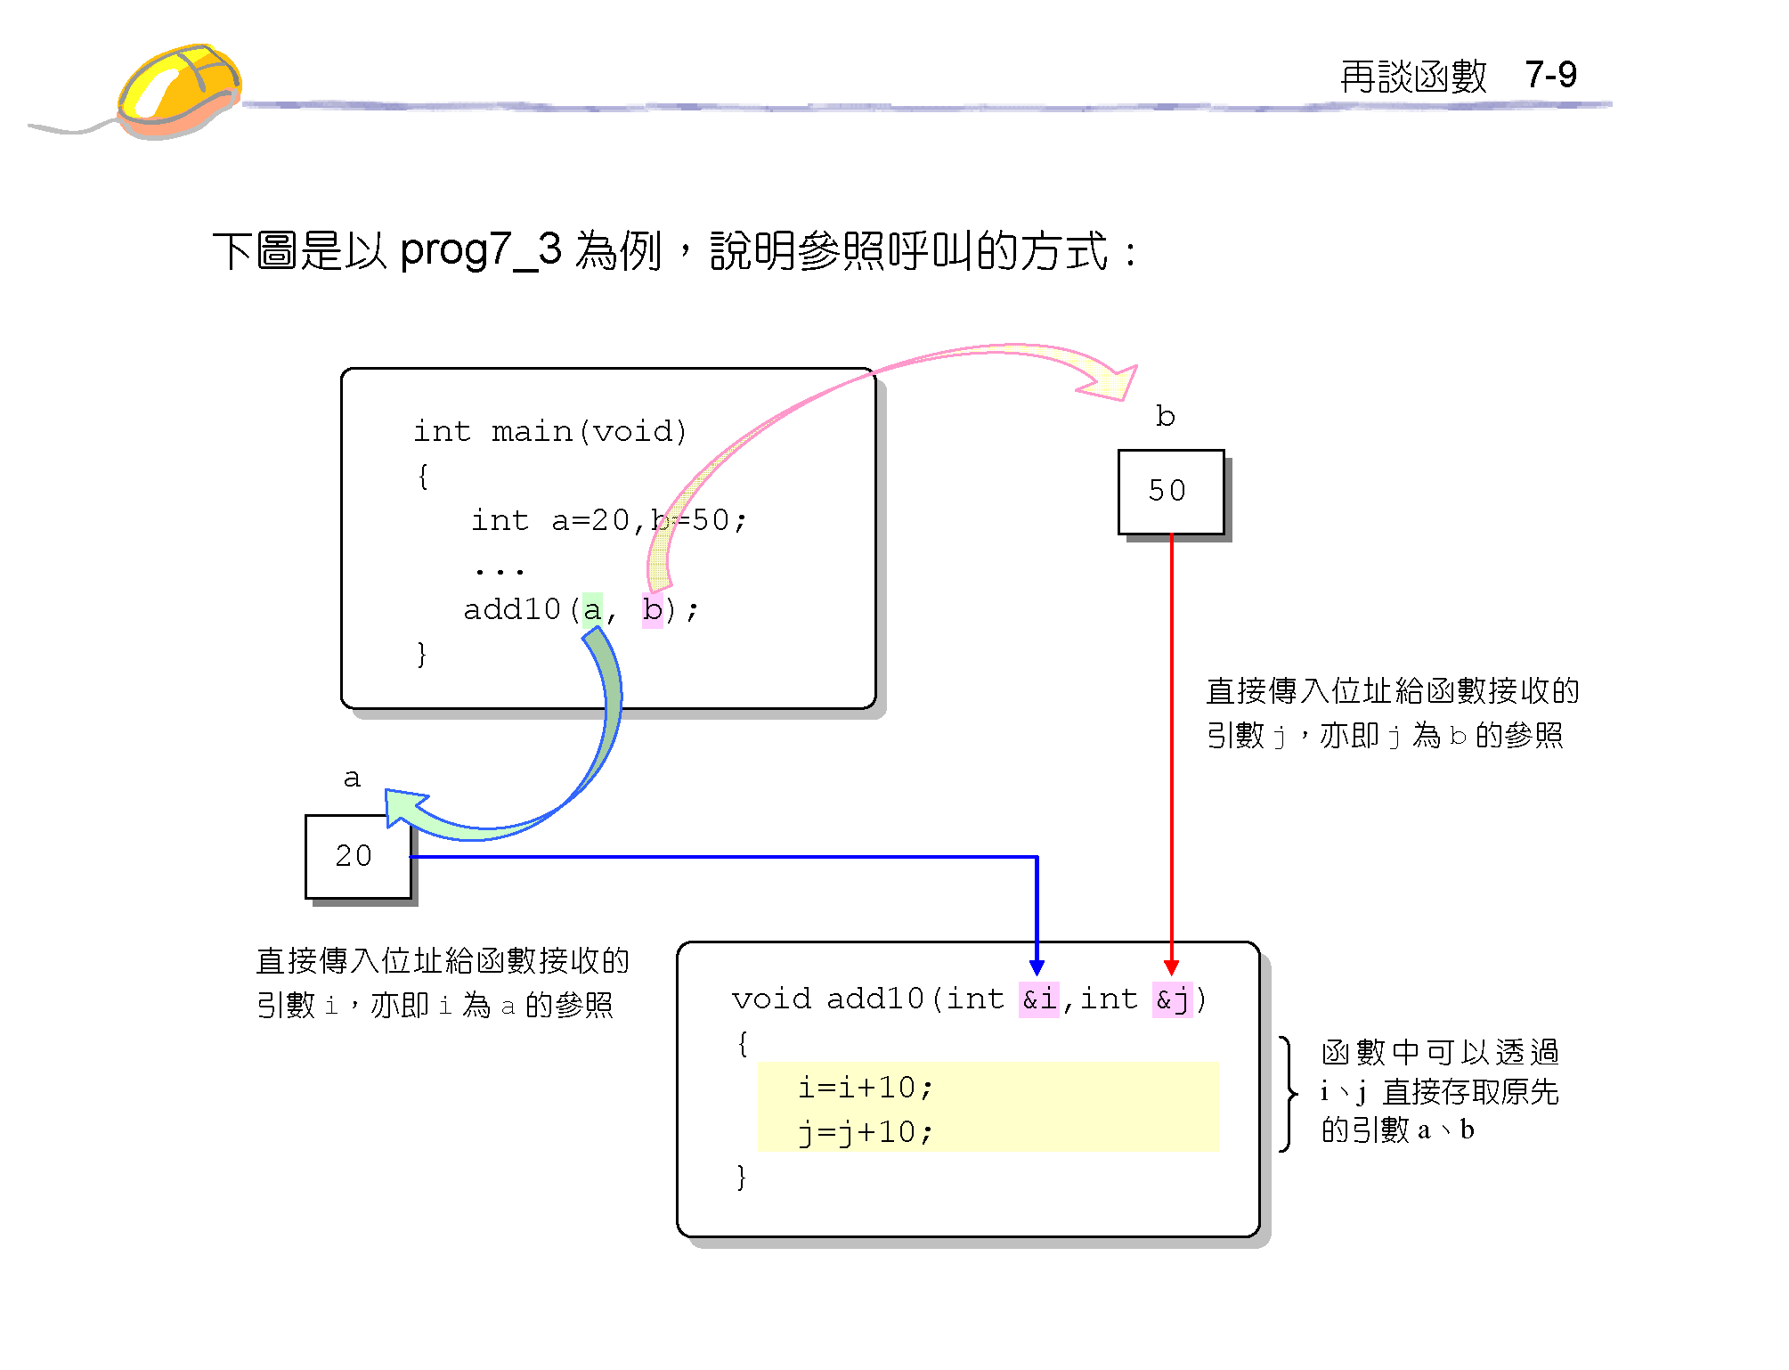

Slide 11
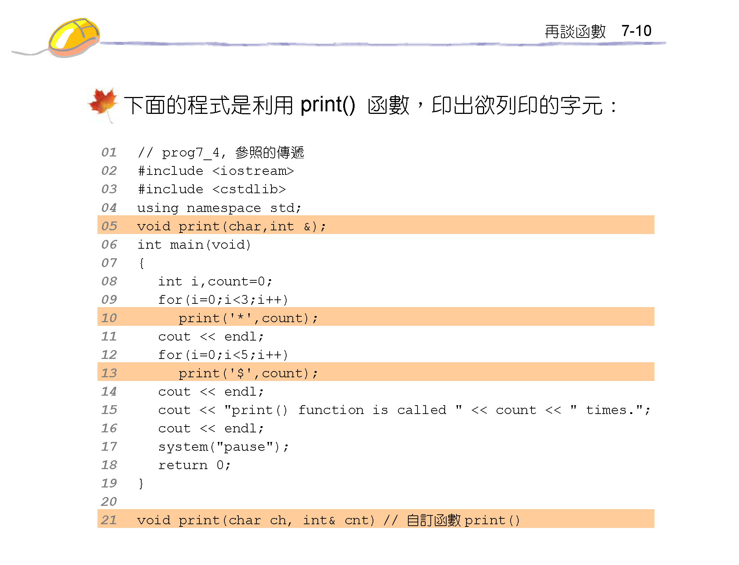

Slide 12
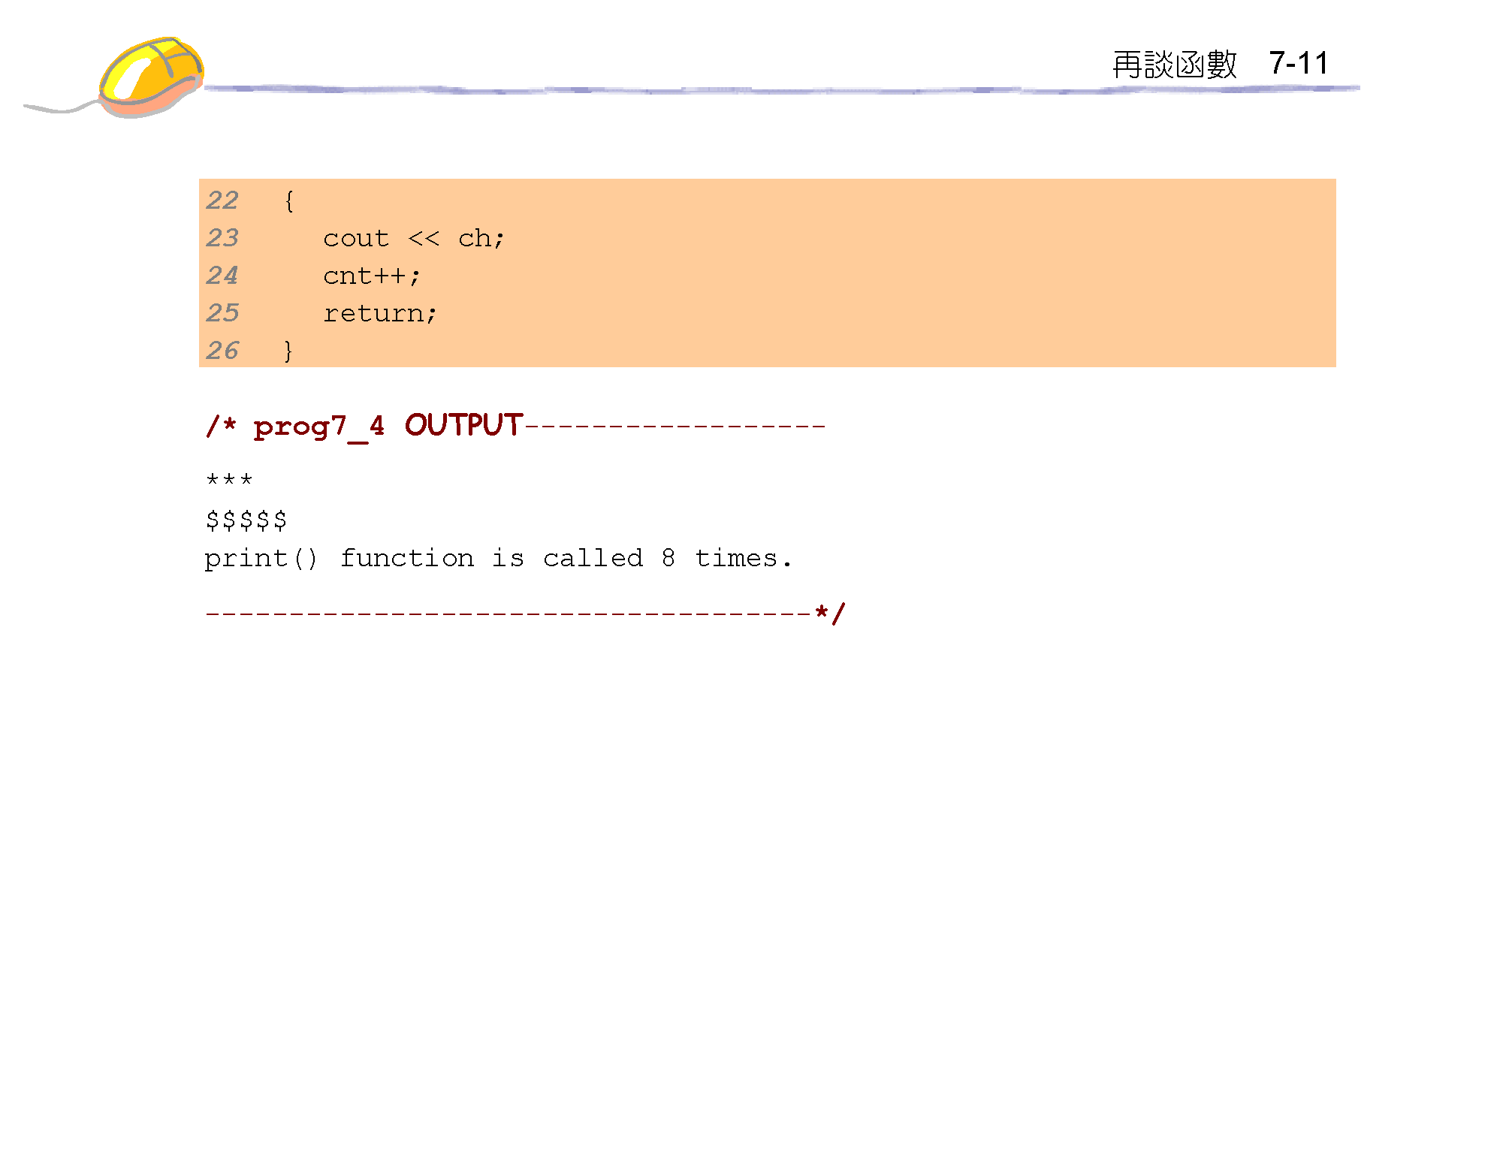

Slide 13
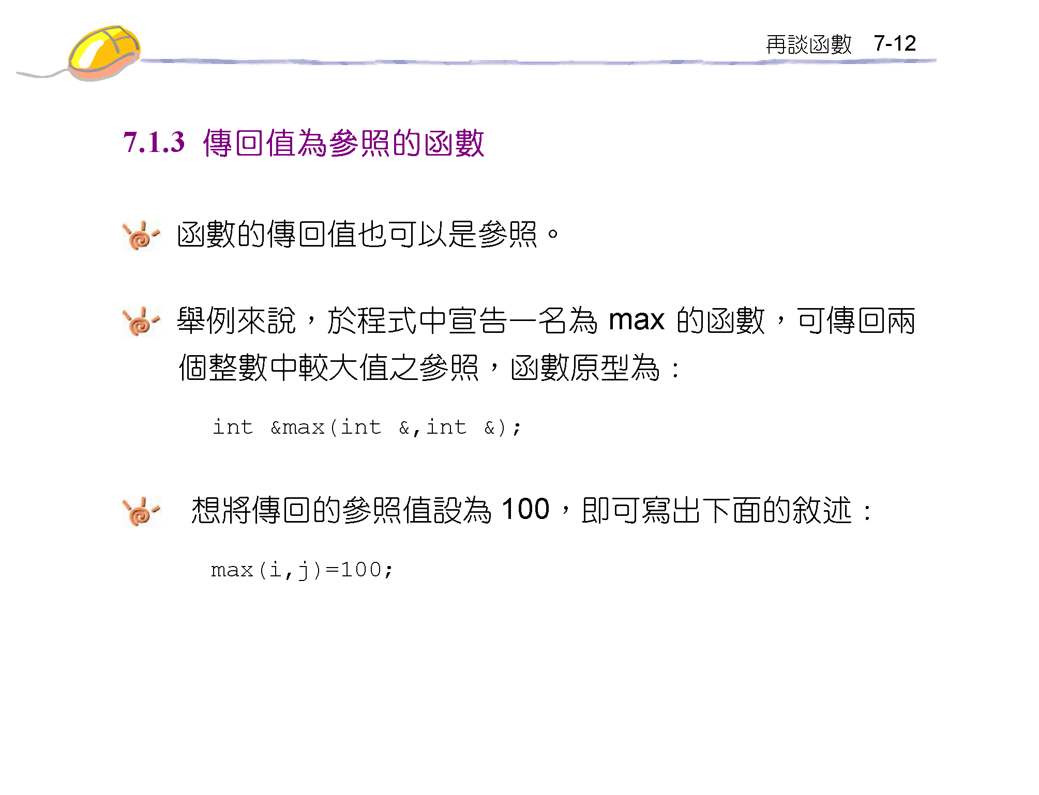
`
][

Slide 14
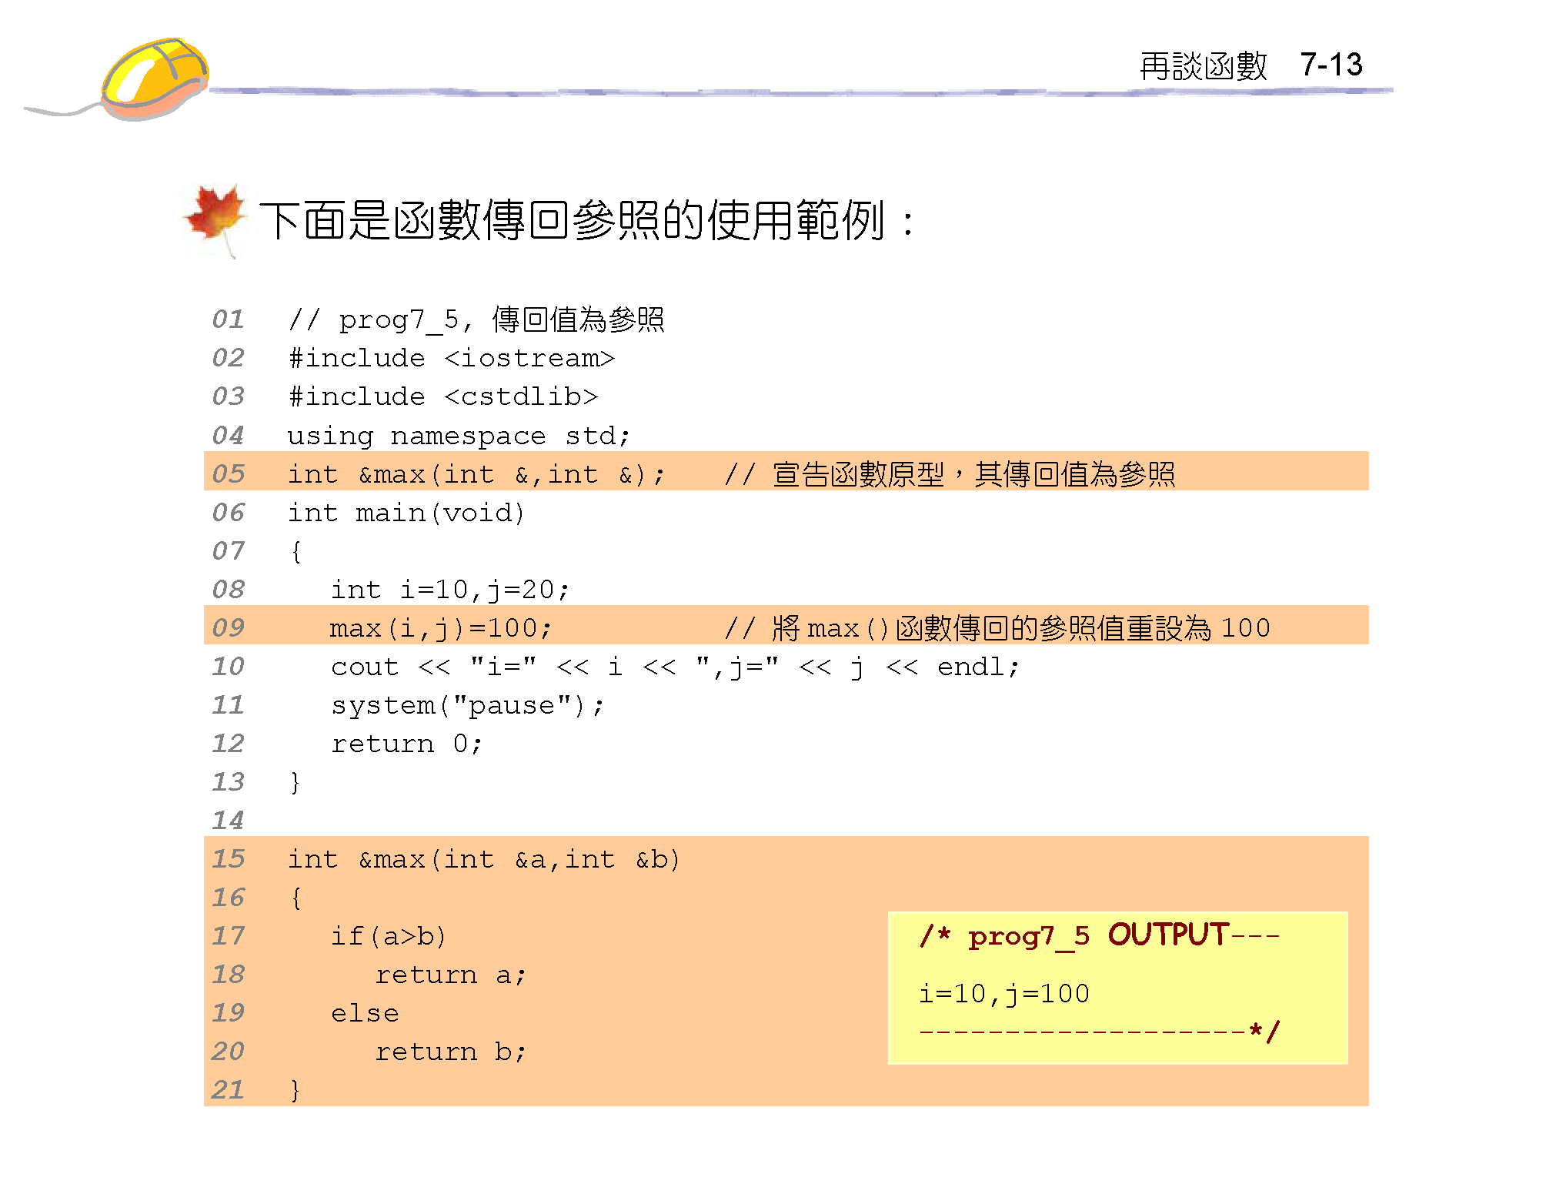

Slide 15
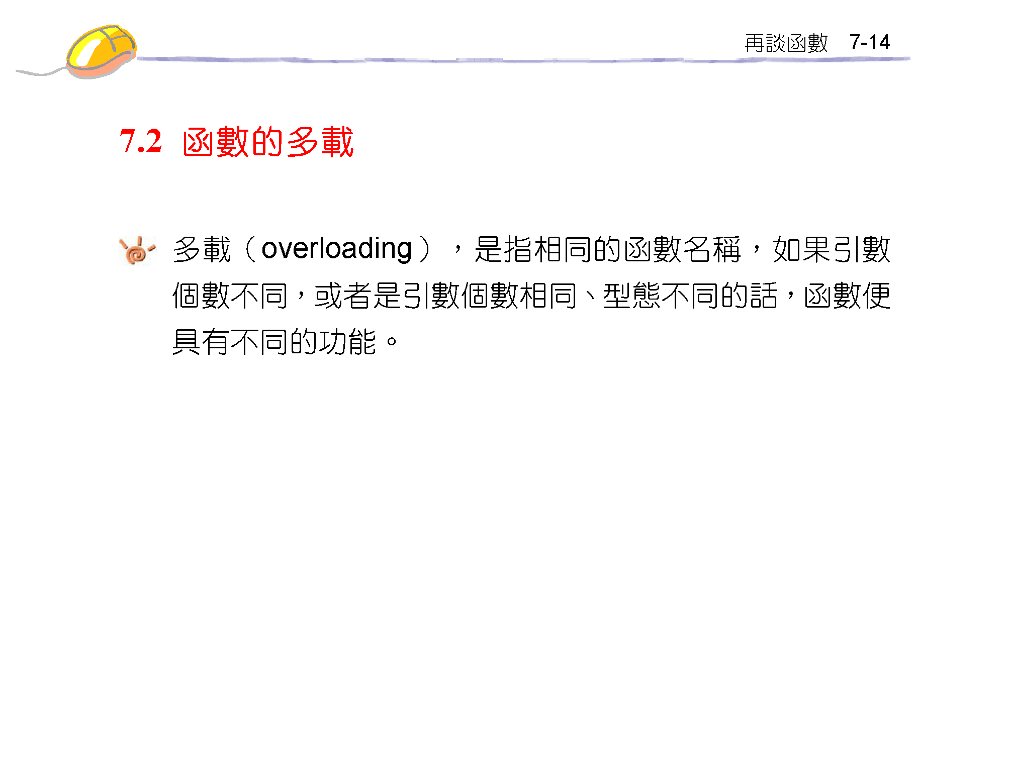

Slide 16
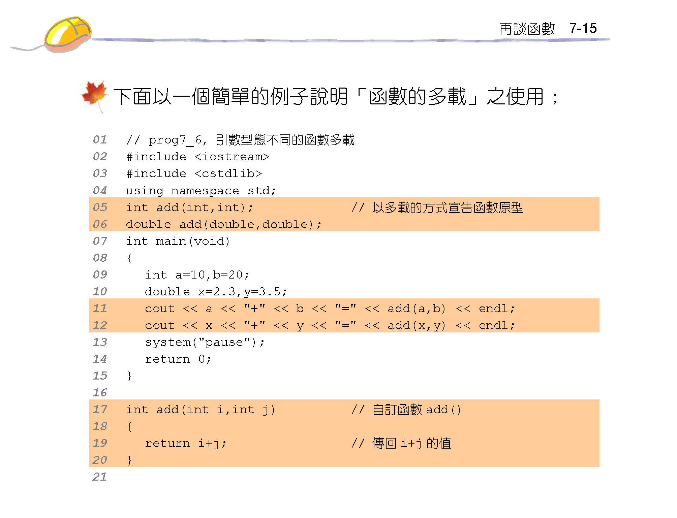

Slide 17
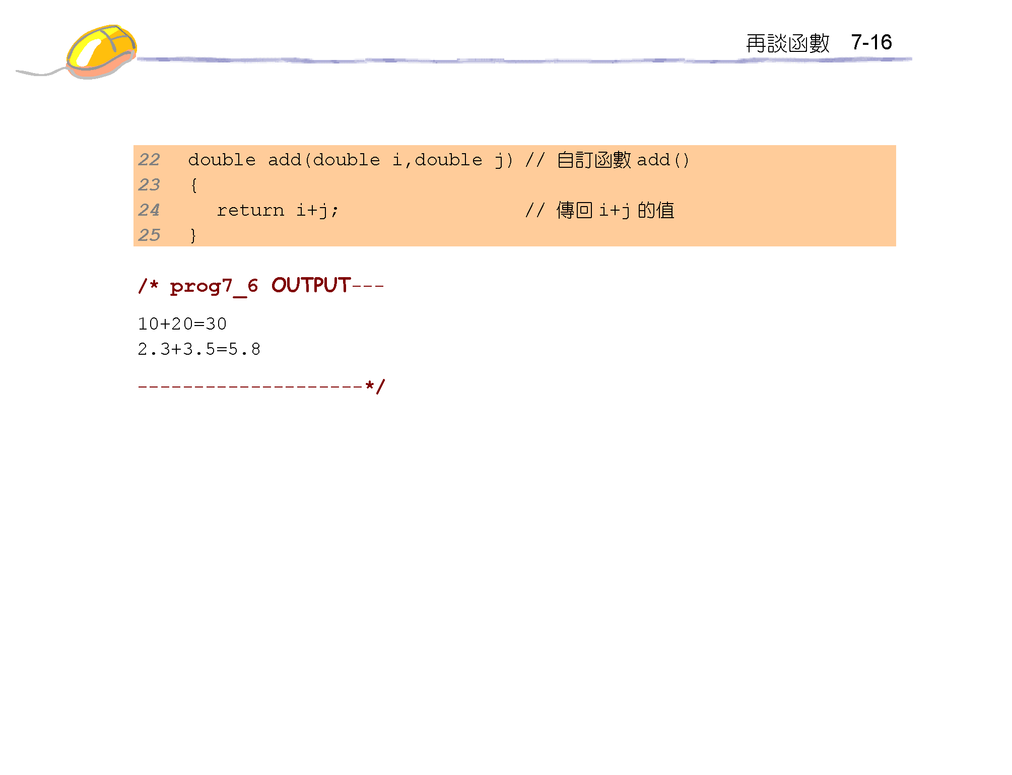

Slide 18
多載化函數
函數多載，除了函數名稱一樣外，其函數定義內容還是與一般函數相同，各個功能類似的函數定義還是要全部寫出。
函數多載看起來並没有精簡到程式碼，但最大好處，就是便於管理功能類似的函數。

Slide 19
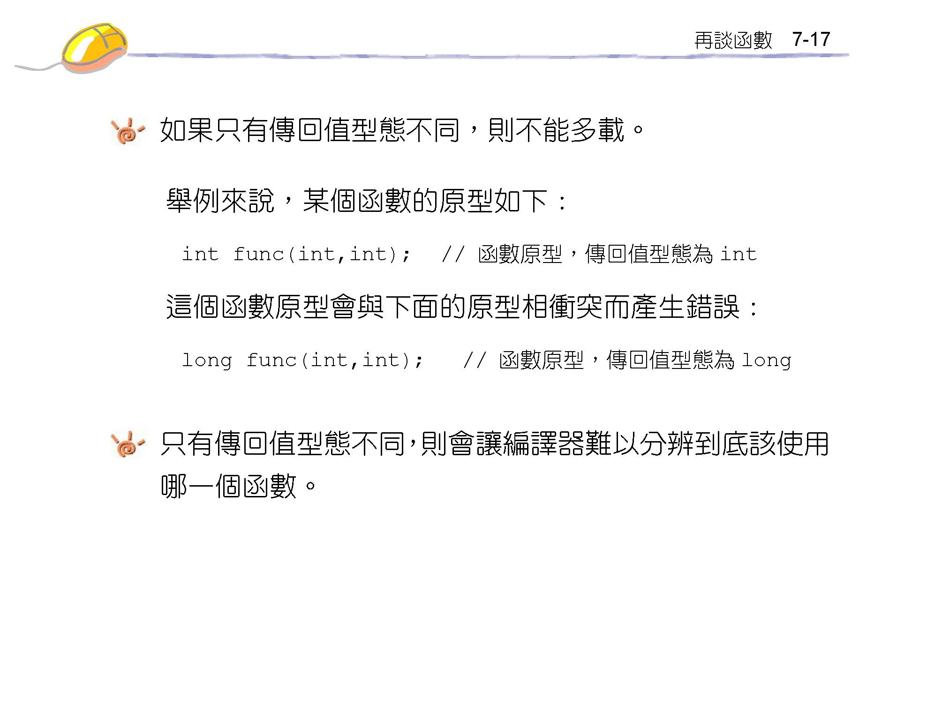

Slide 20
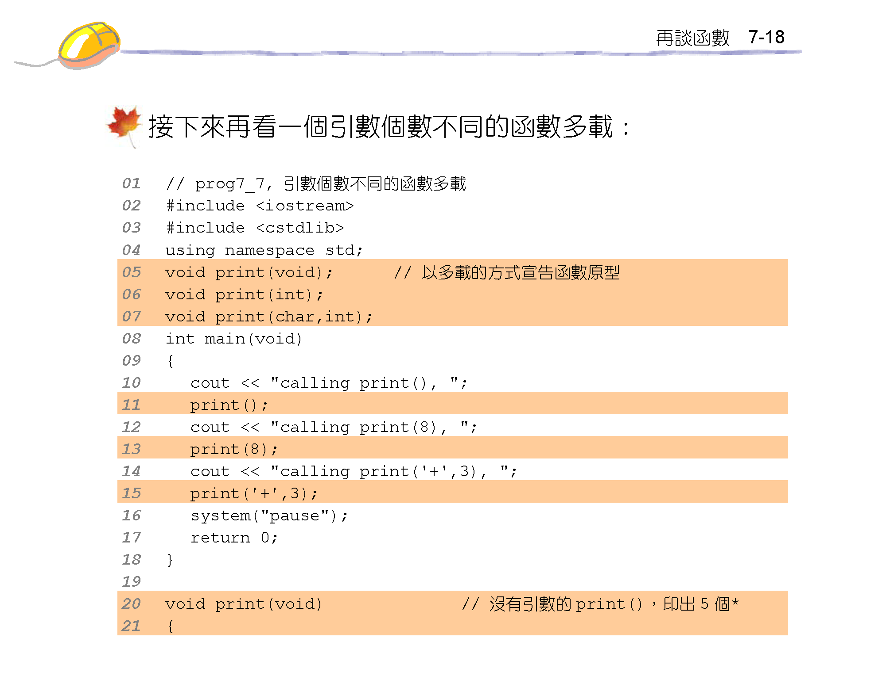

Slide 21
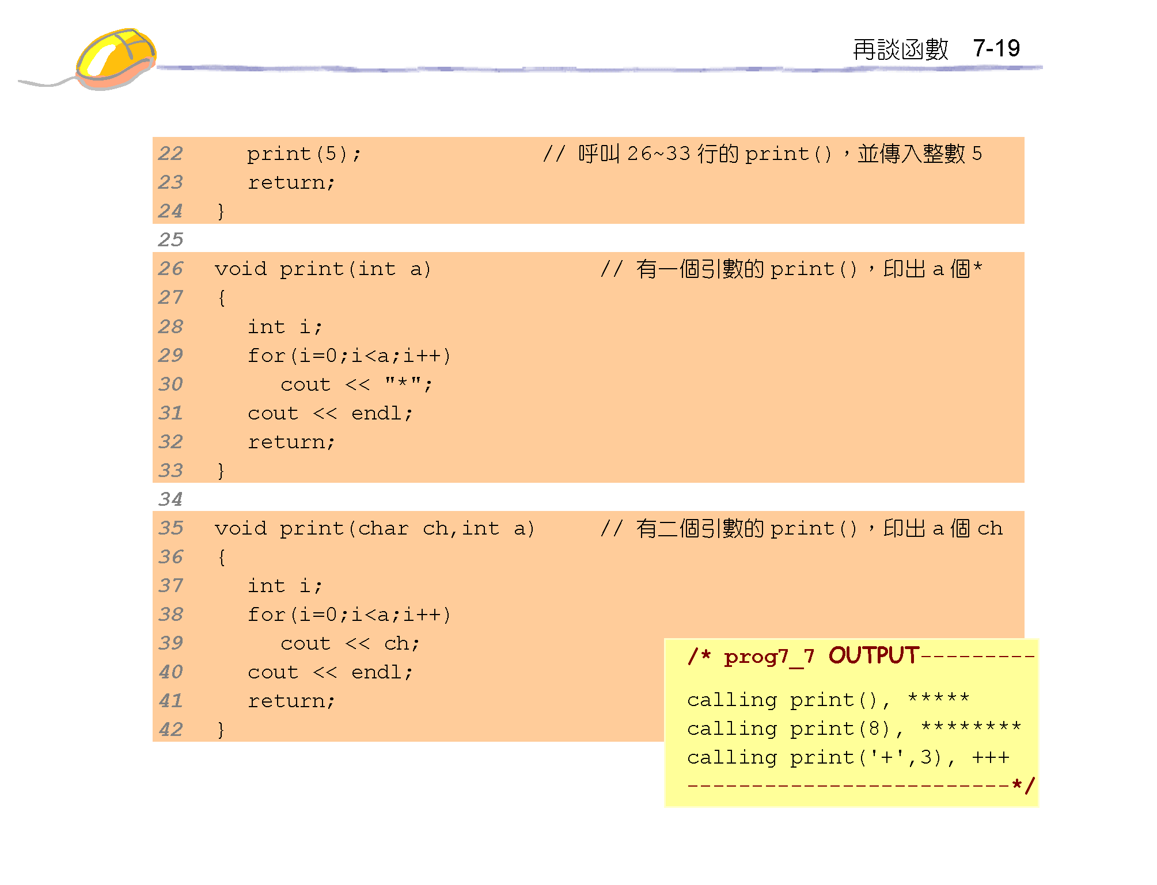

Slide 22
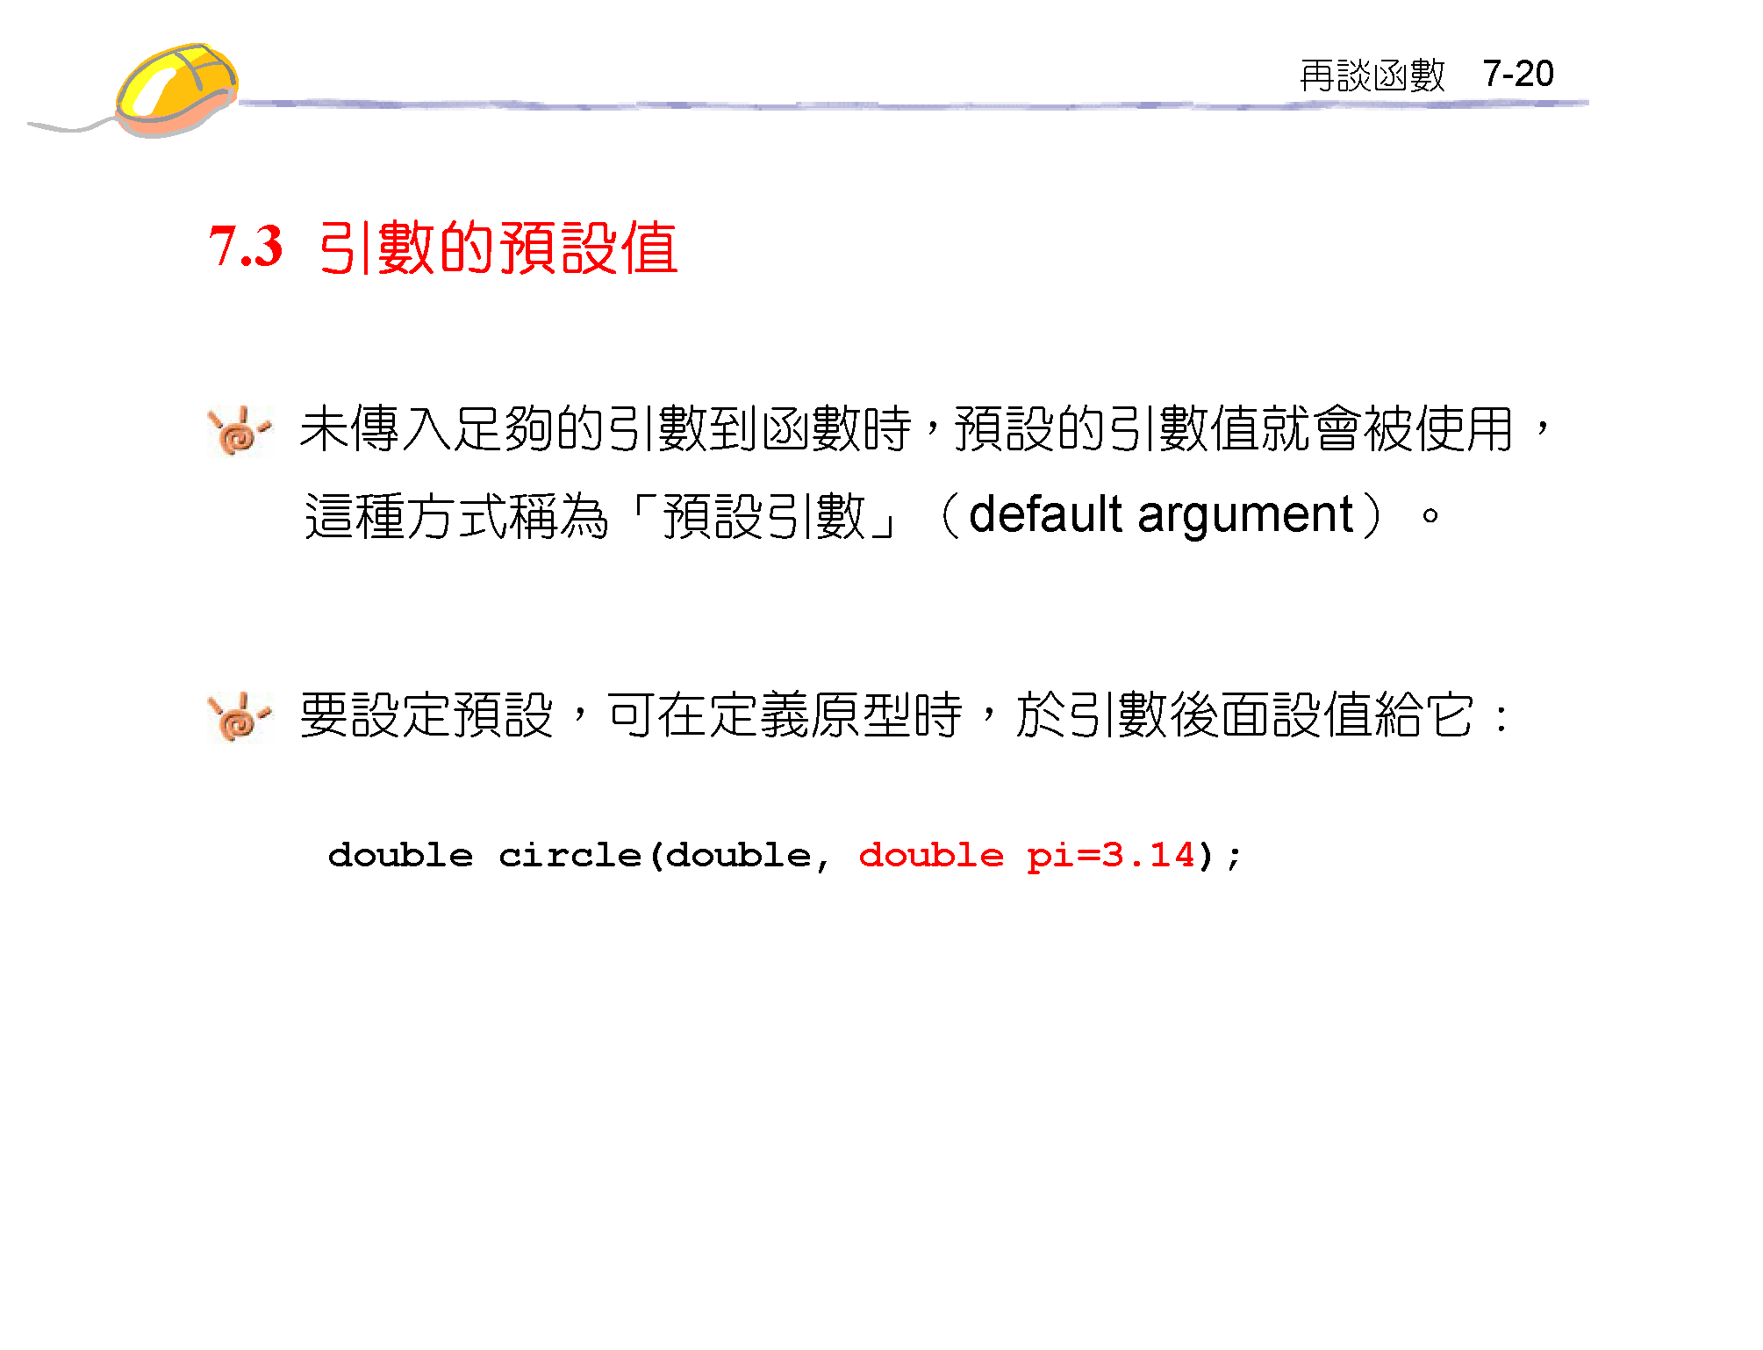
引數的預設值只能在函數原型宣告時指定

Slide 23
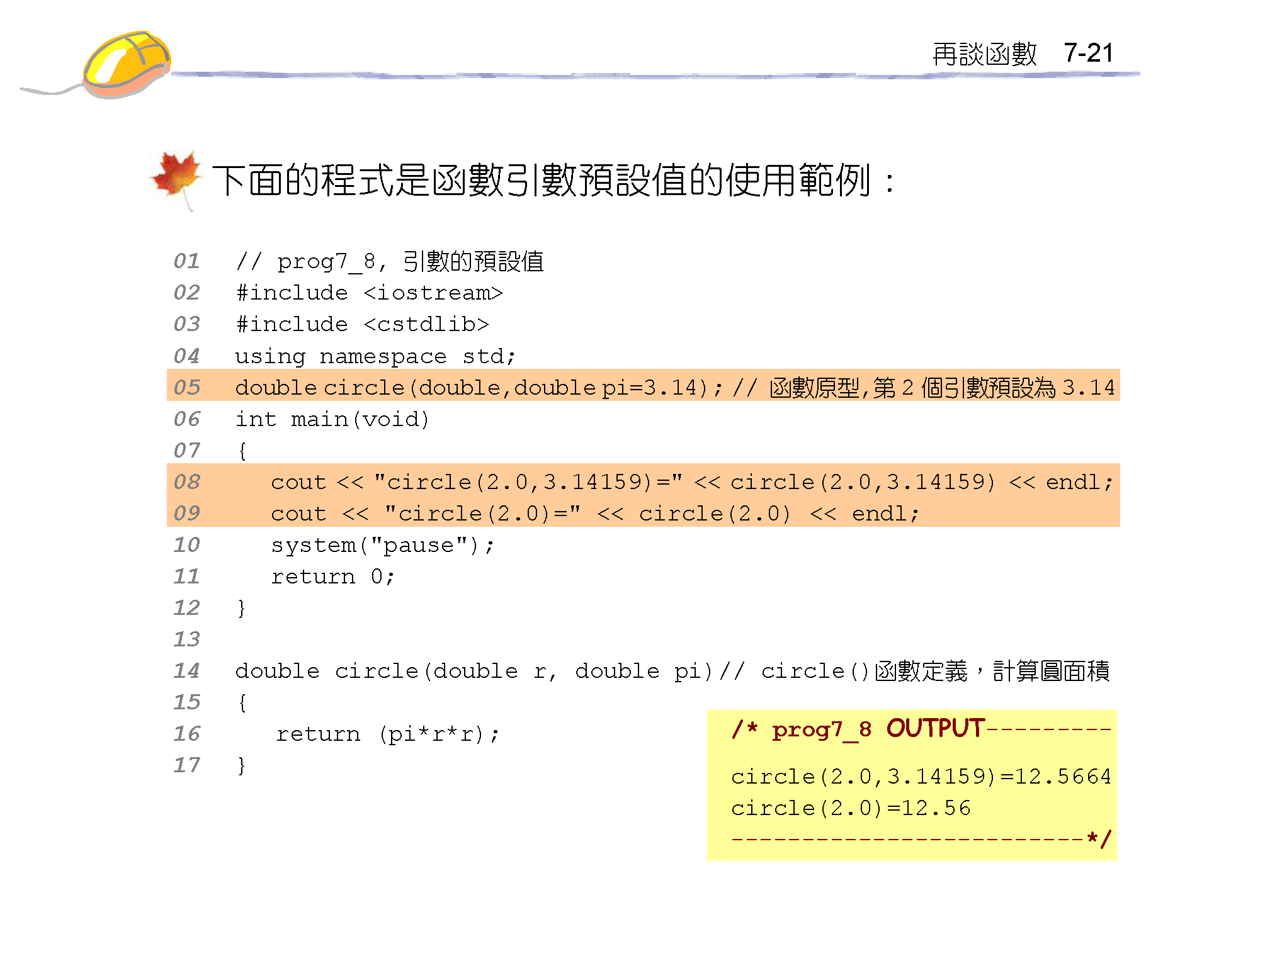

Slide 24
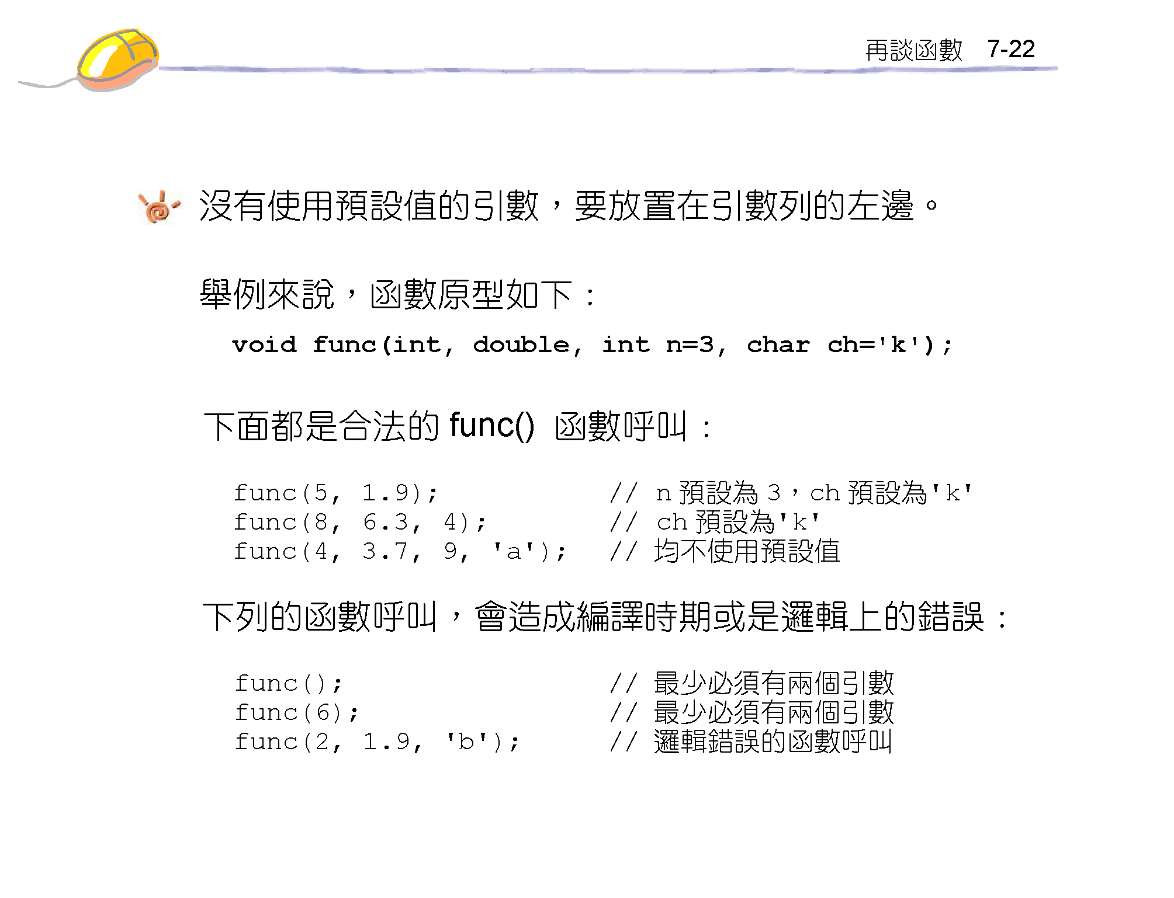

Slide 25
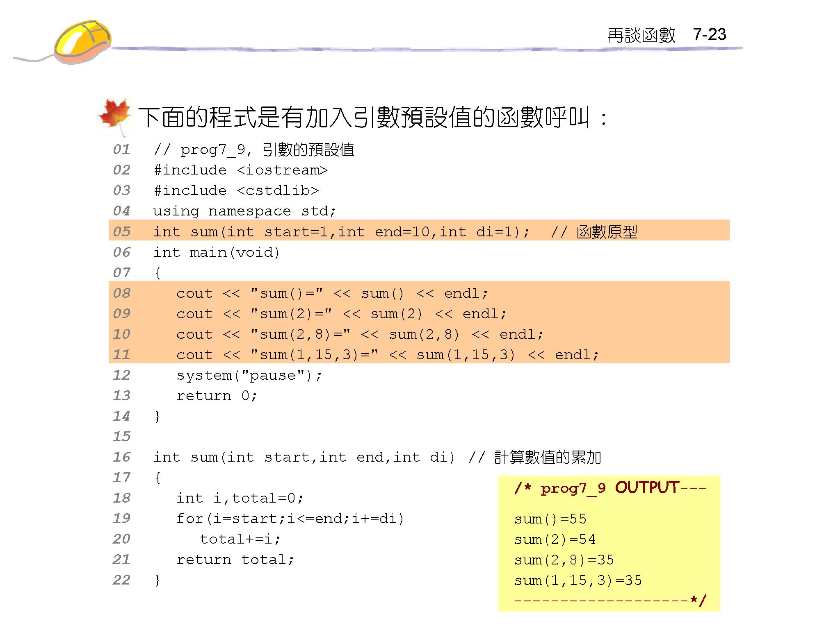

Slide 26
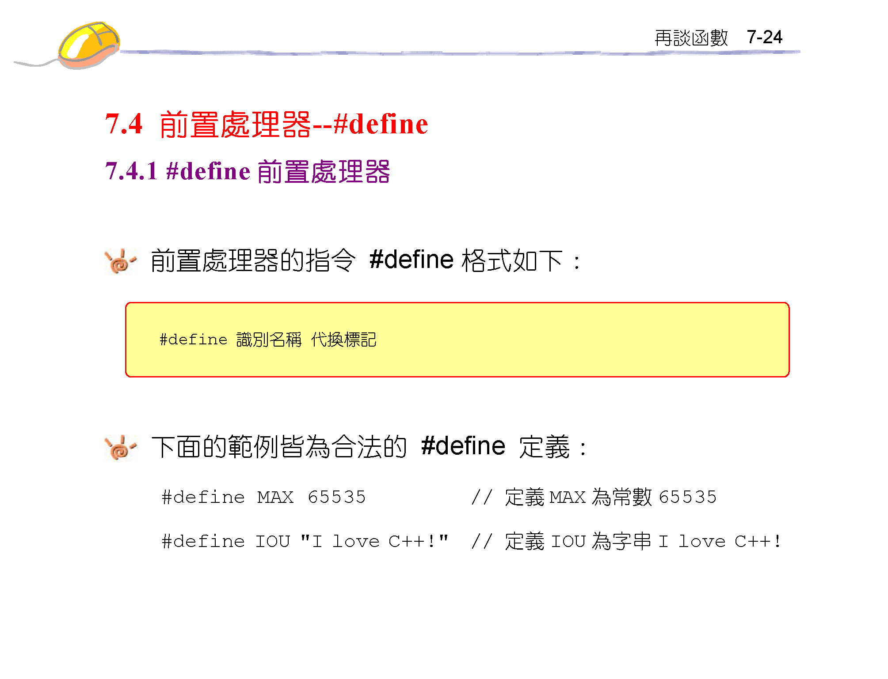
代換標記可為常數／字串／函數

Slide 27
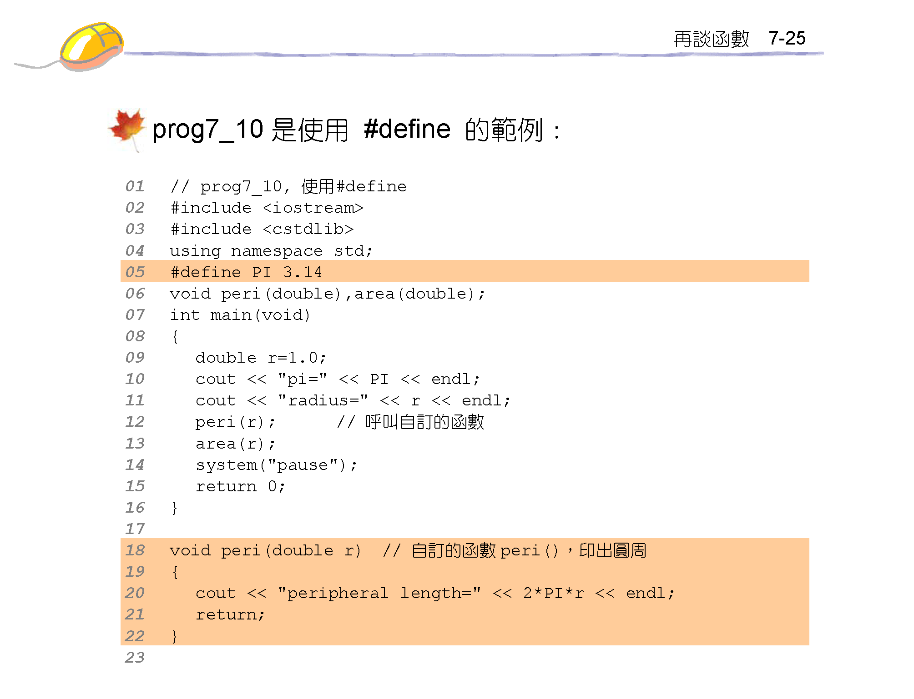

Slide 28
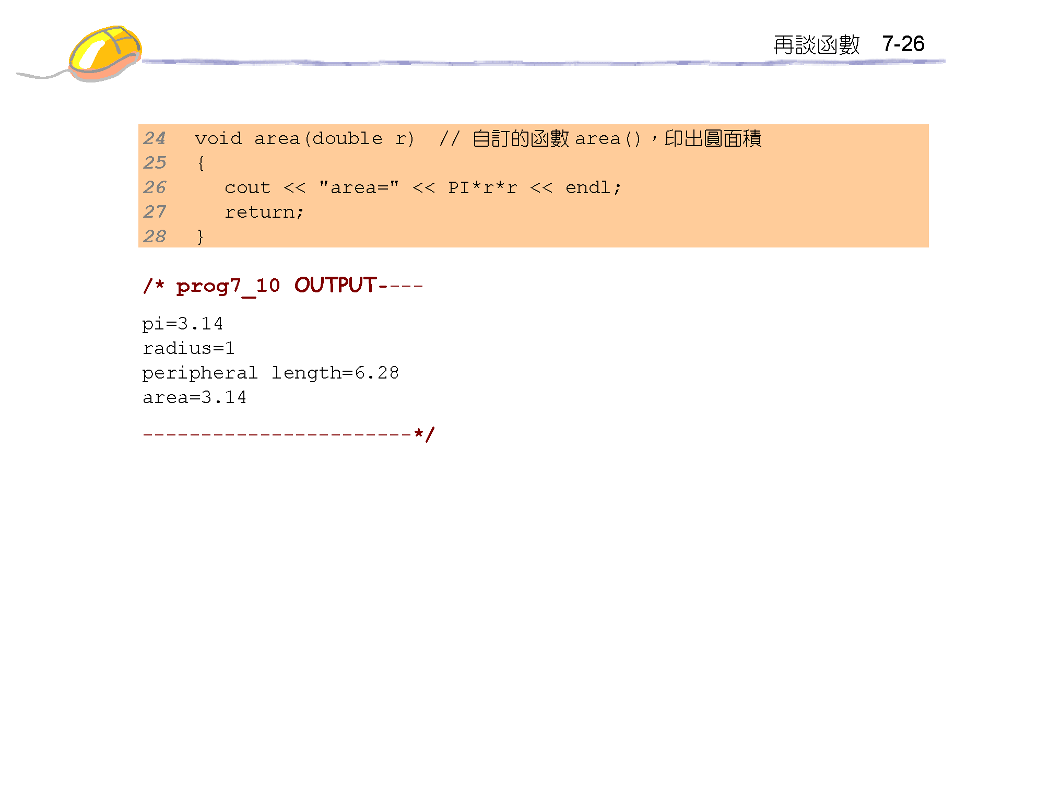
編譯時，遇到 #define 前置處理器會直接將PI替換為3.14再進行編譯

Slide 29
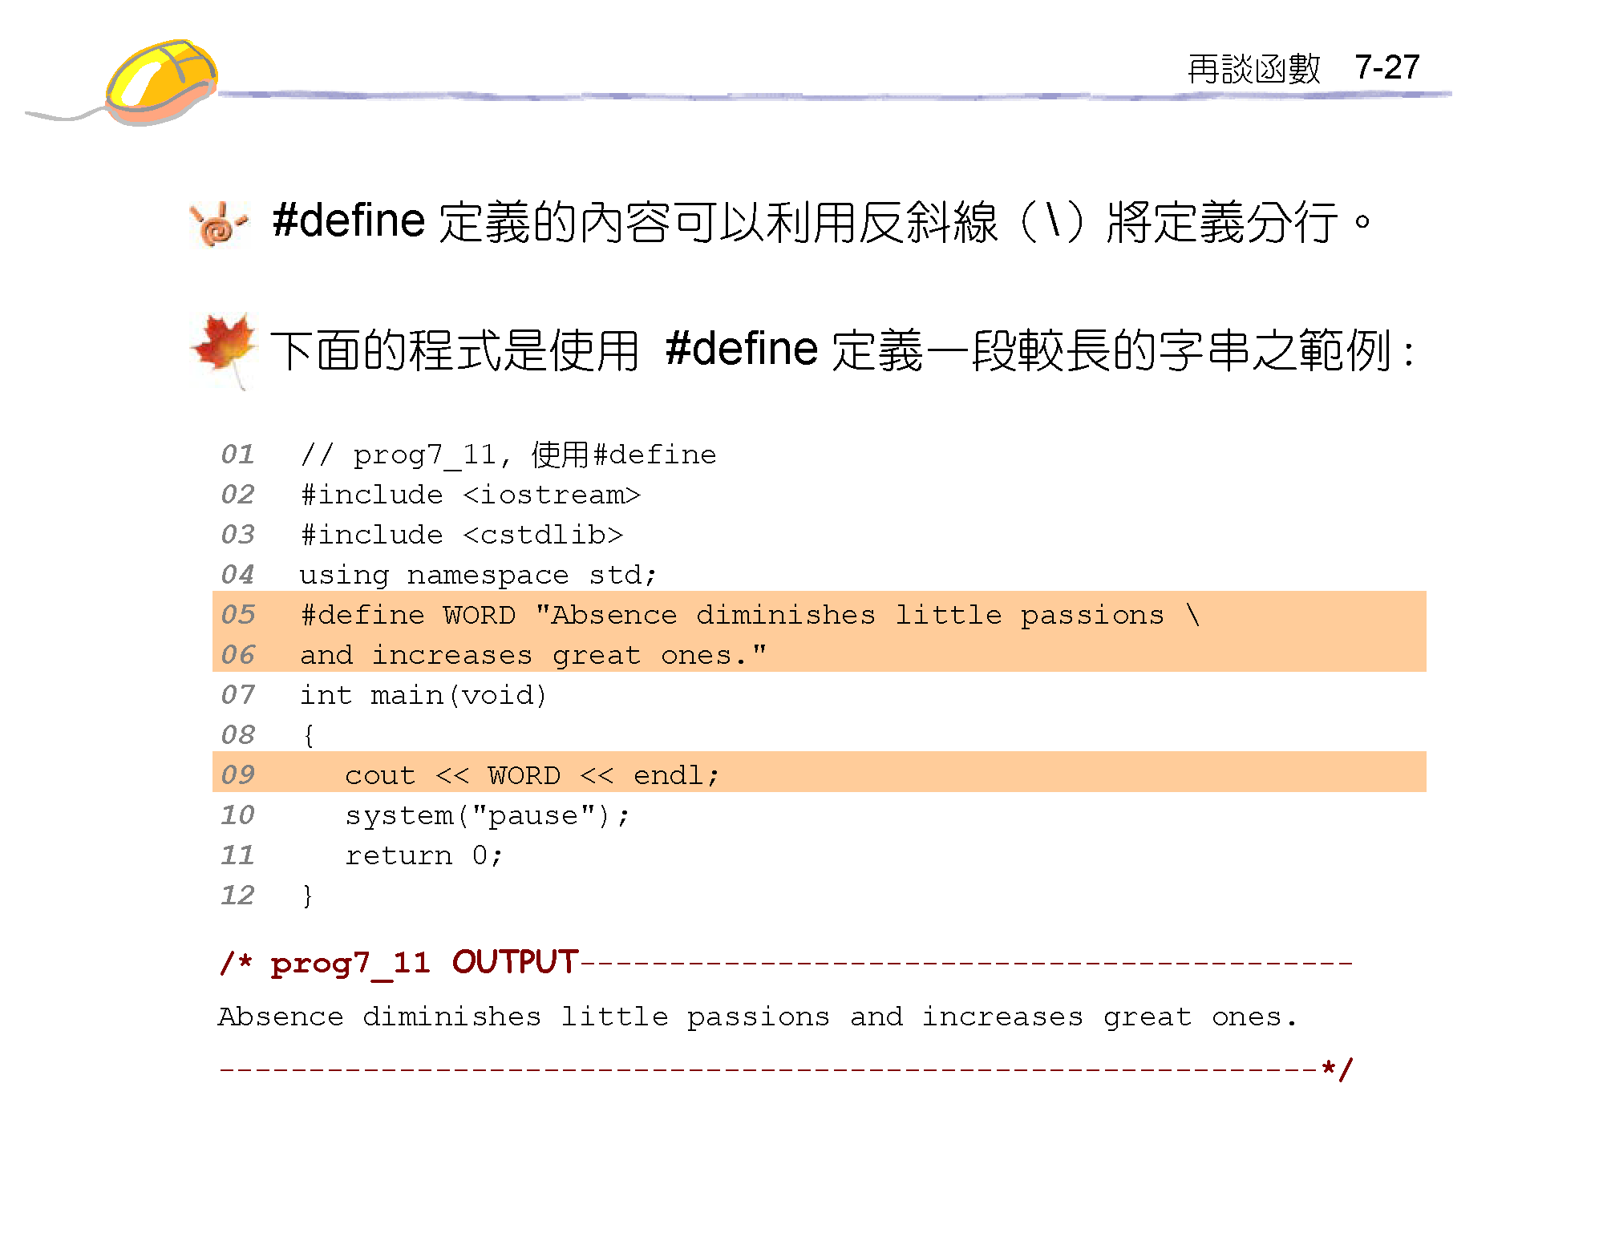

Slide 30
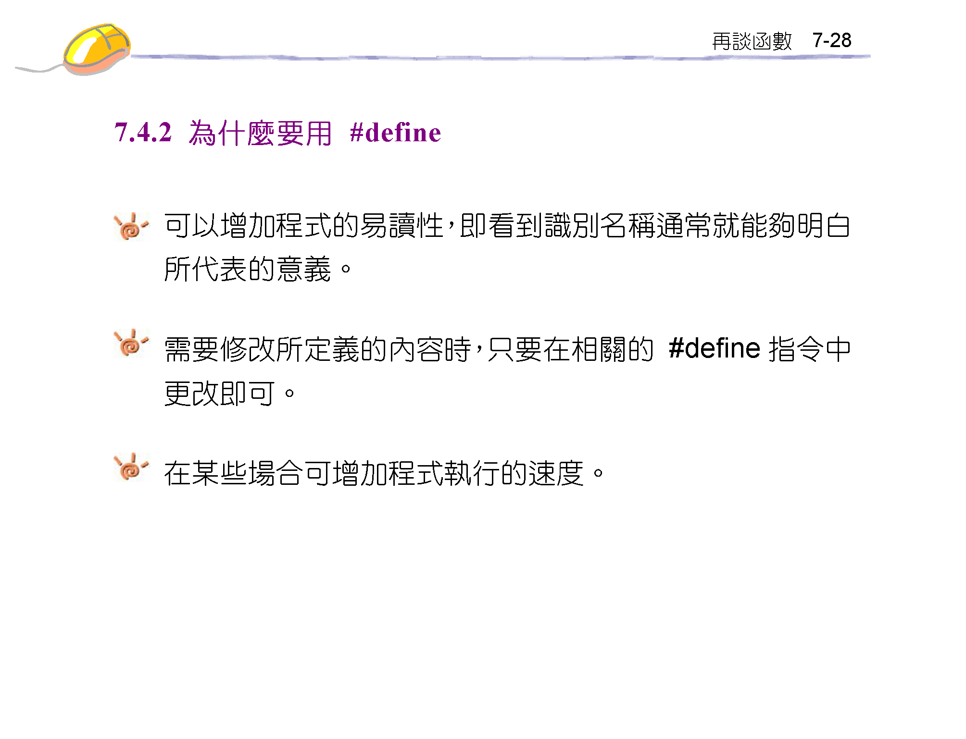

Slide 31
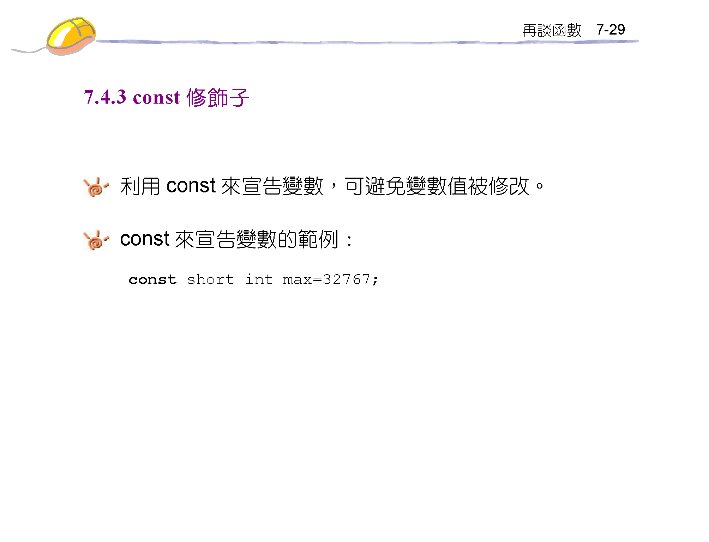

Slide 32
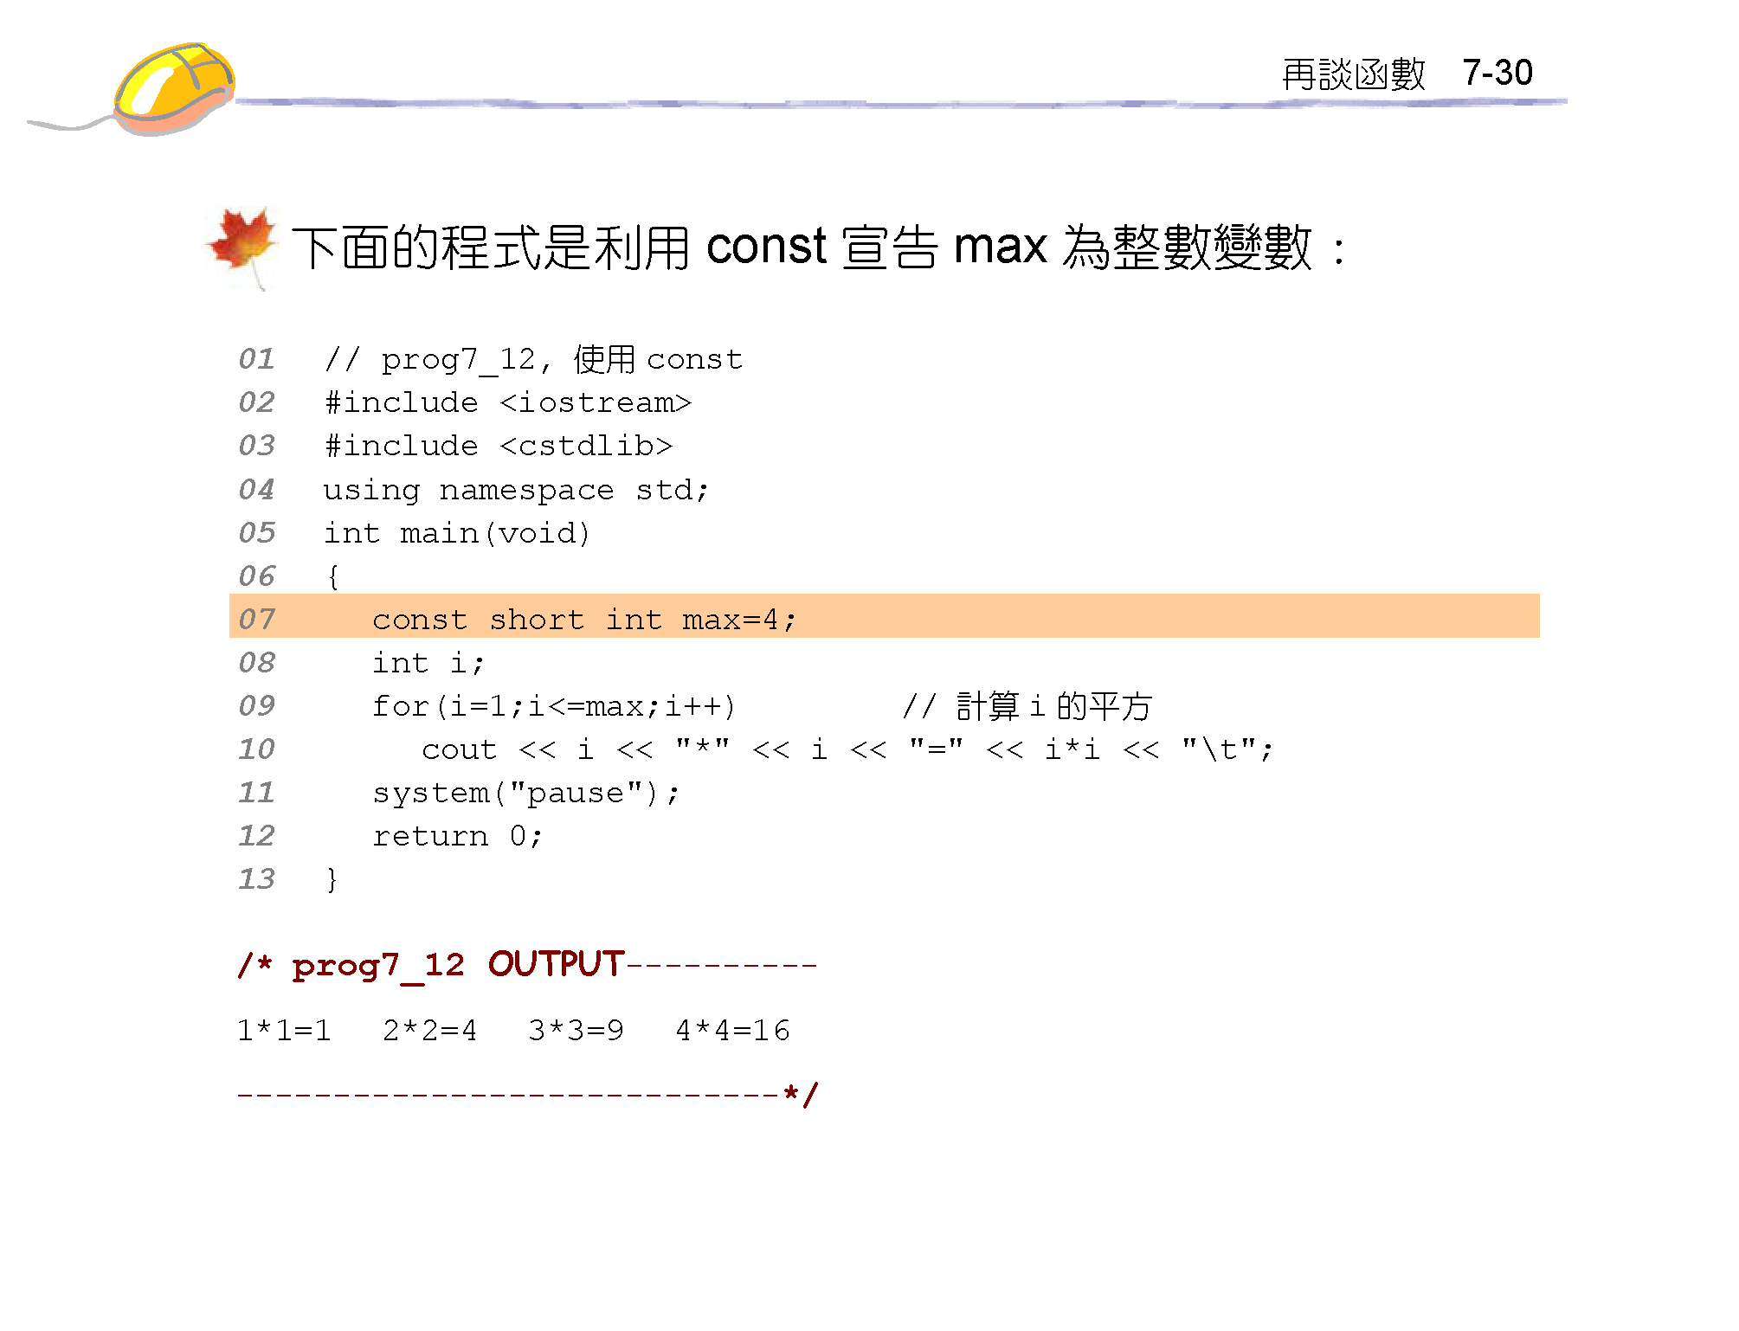

Slide 33
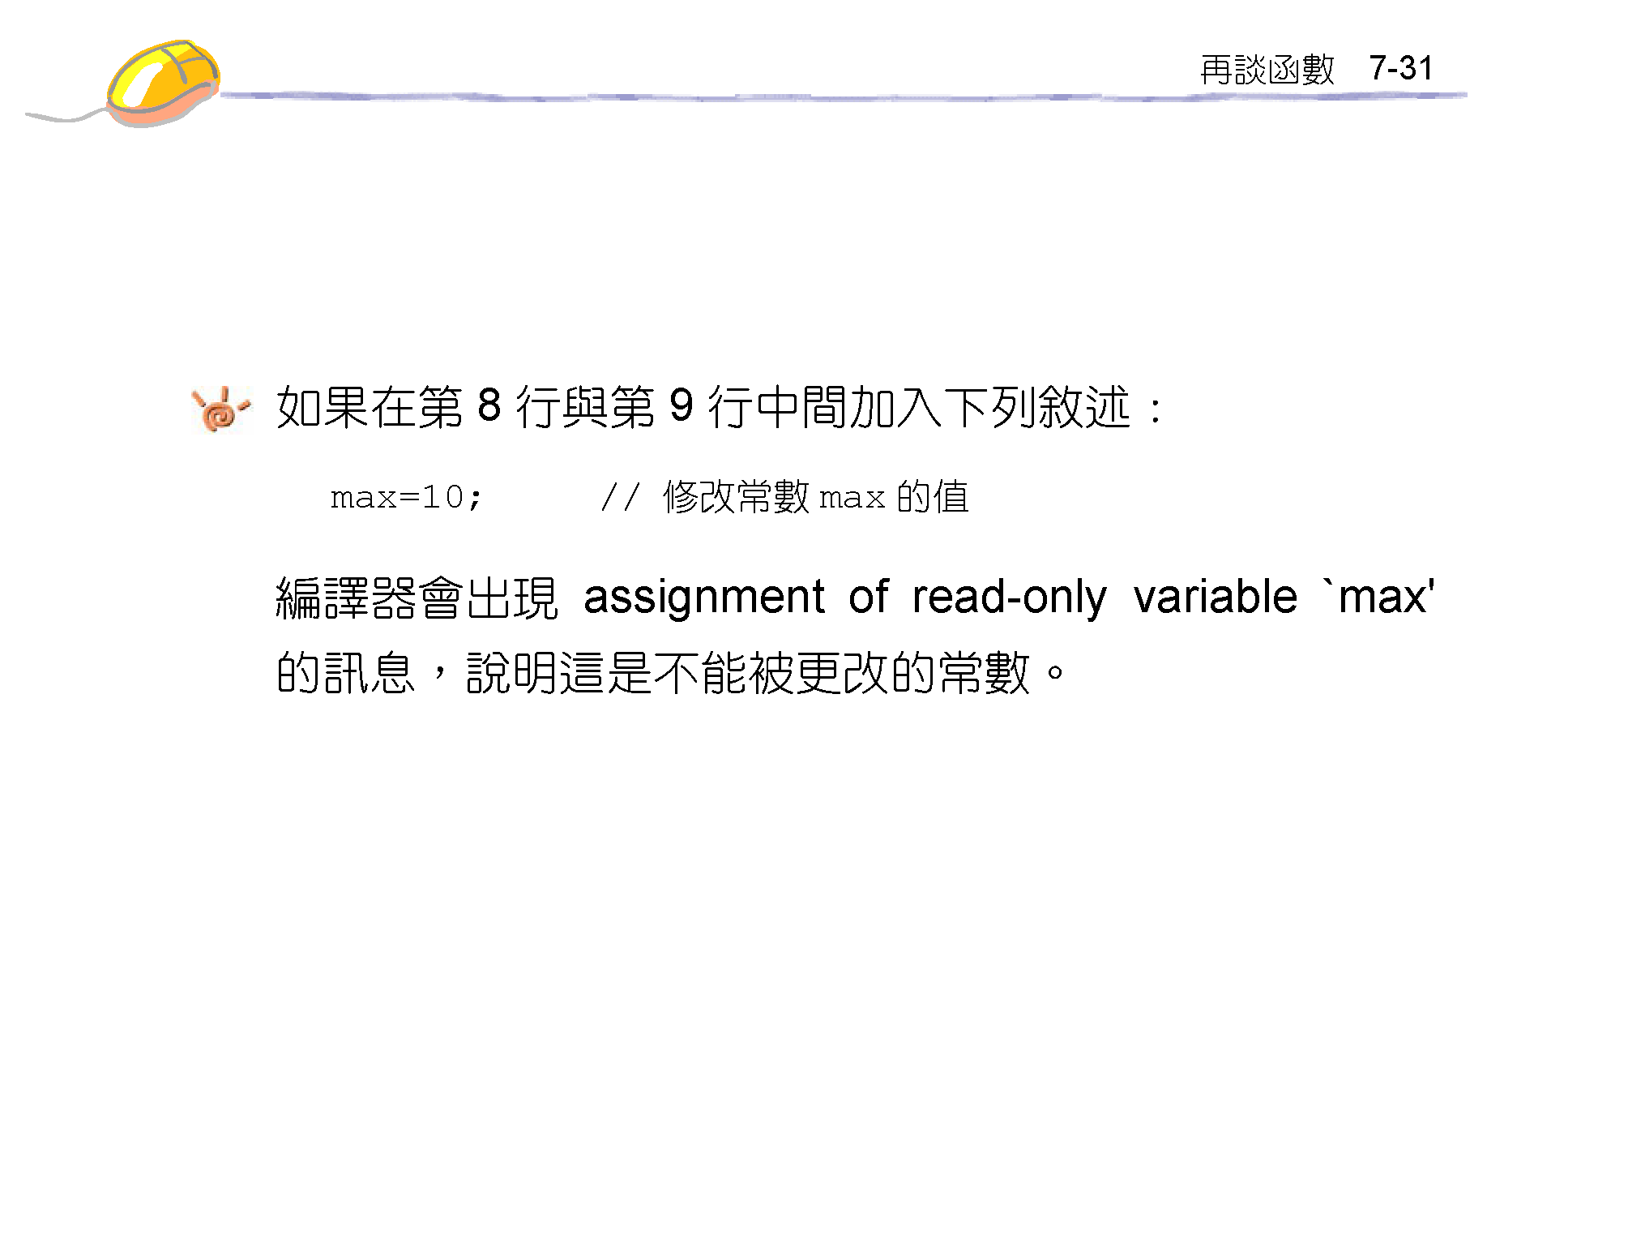

Slide 34
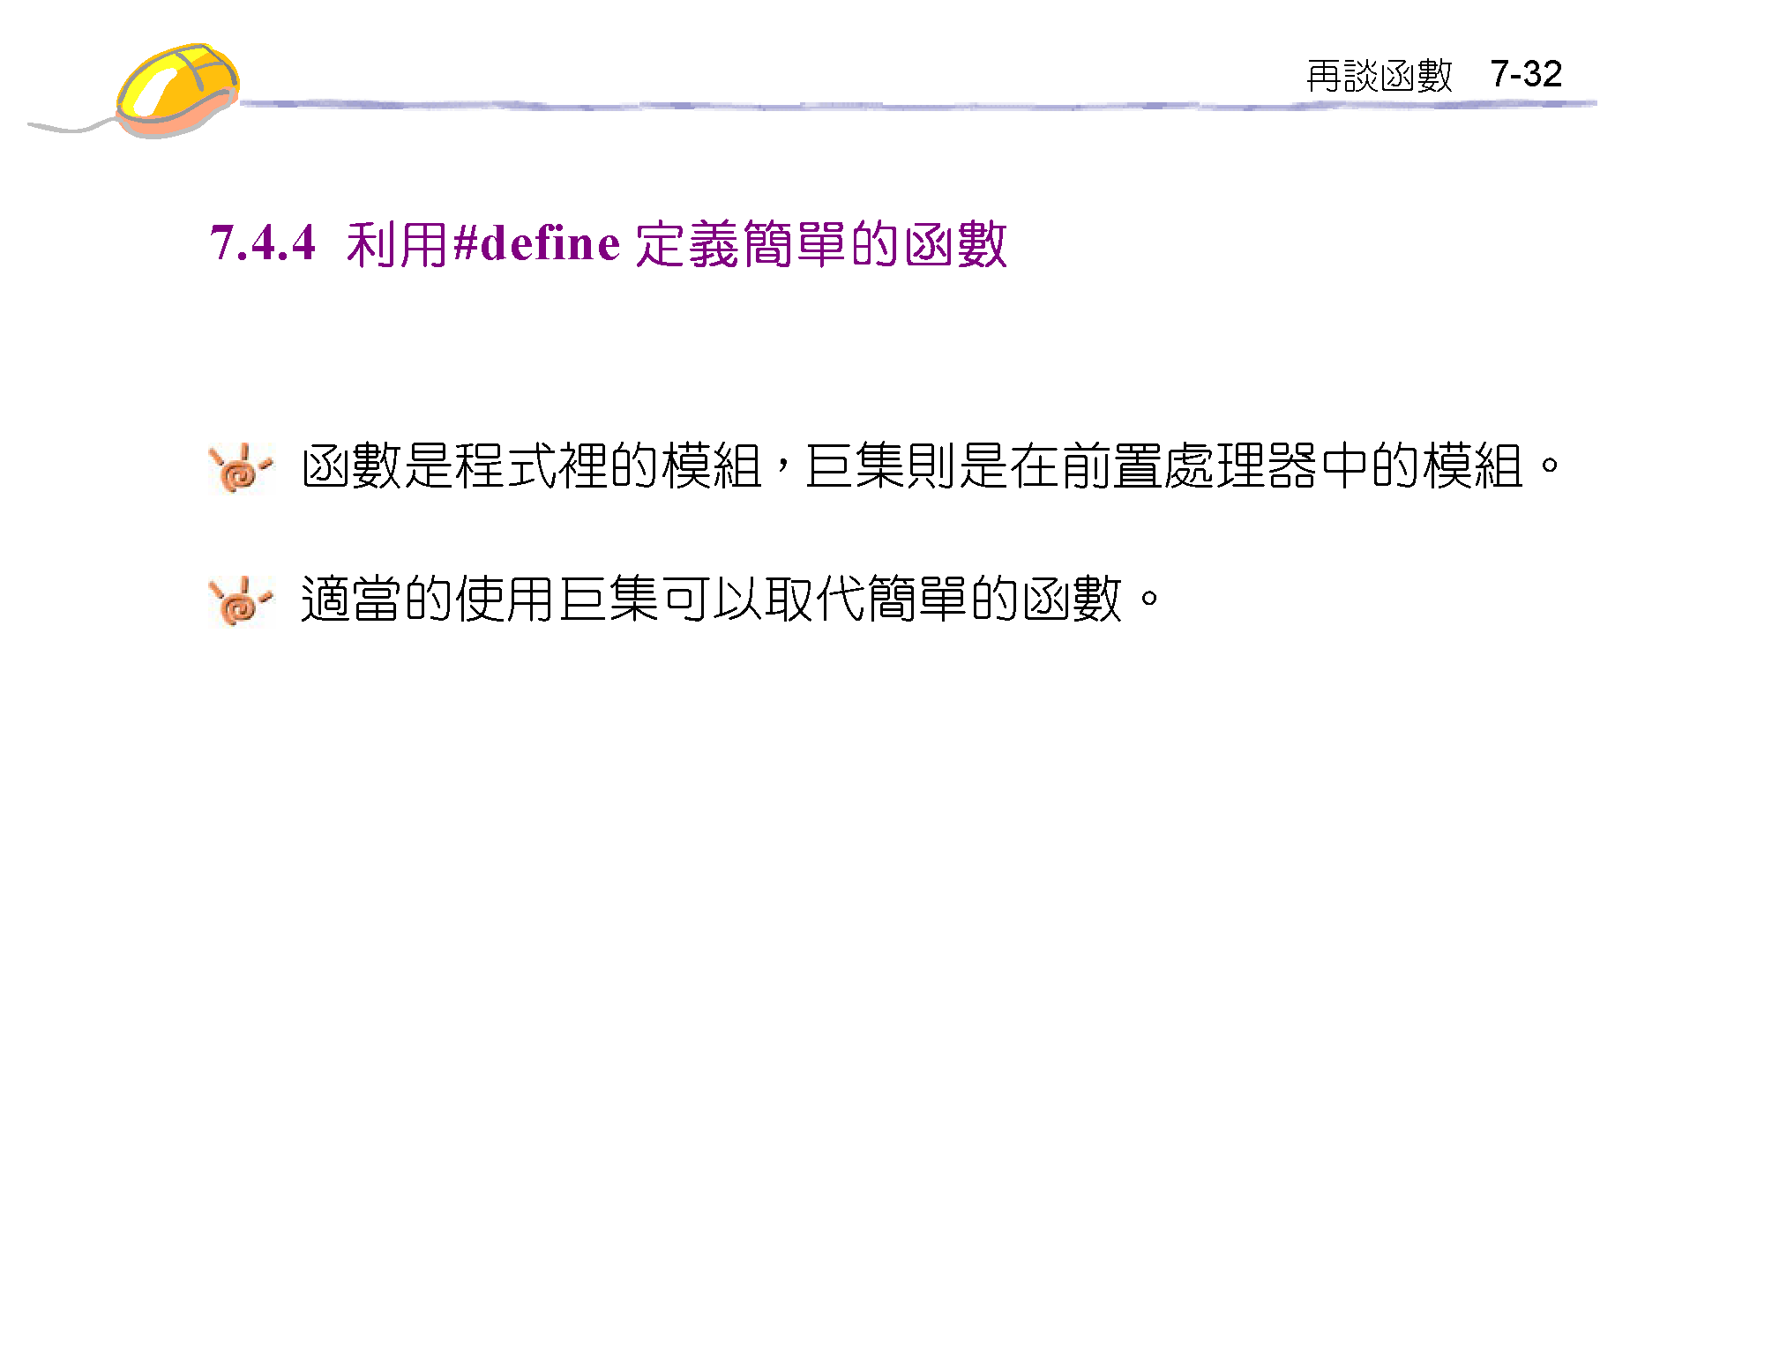

Slide 35
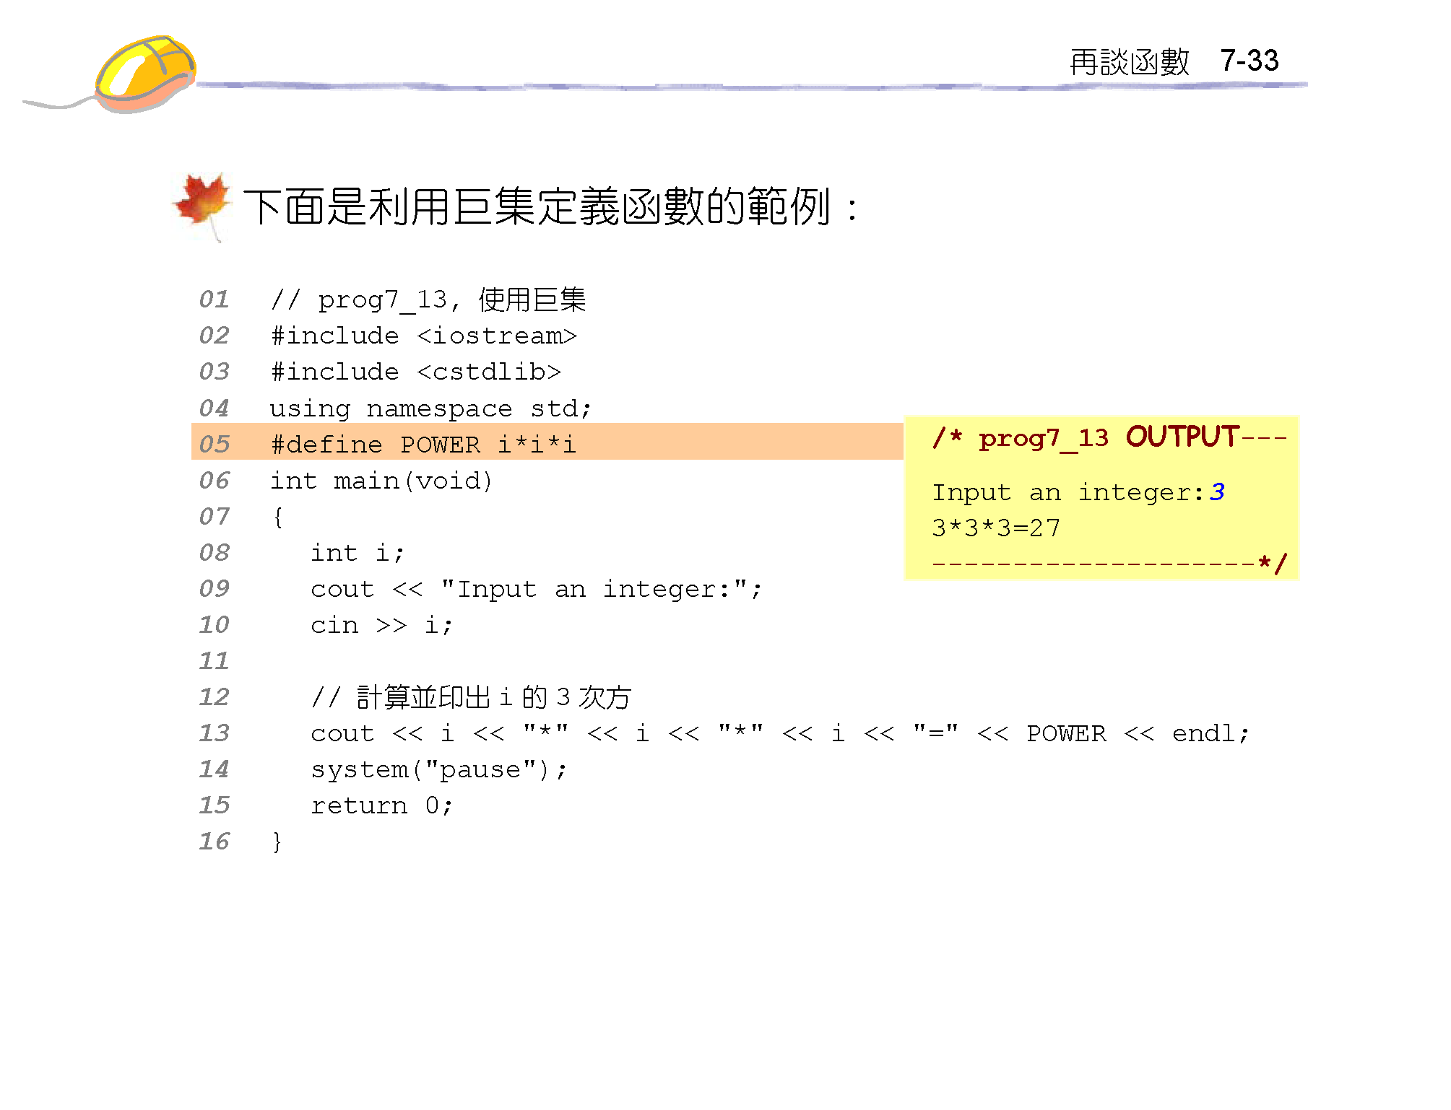

Slide 36
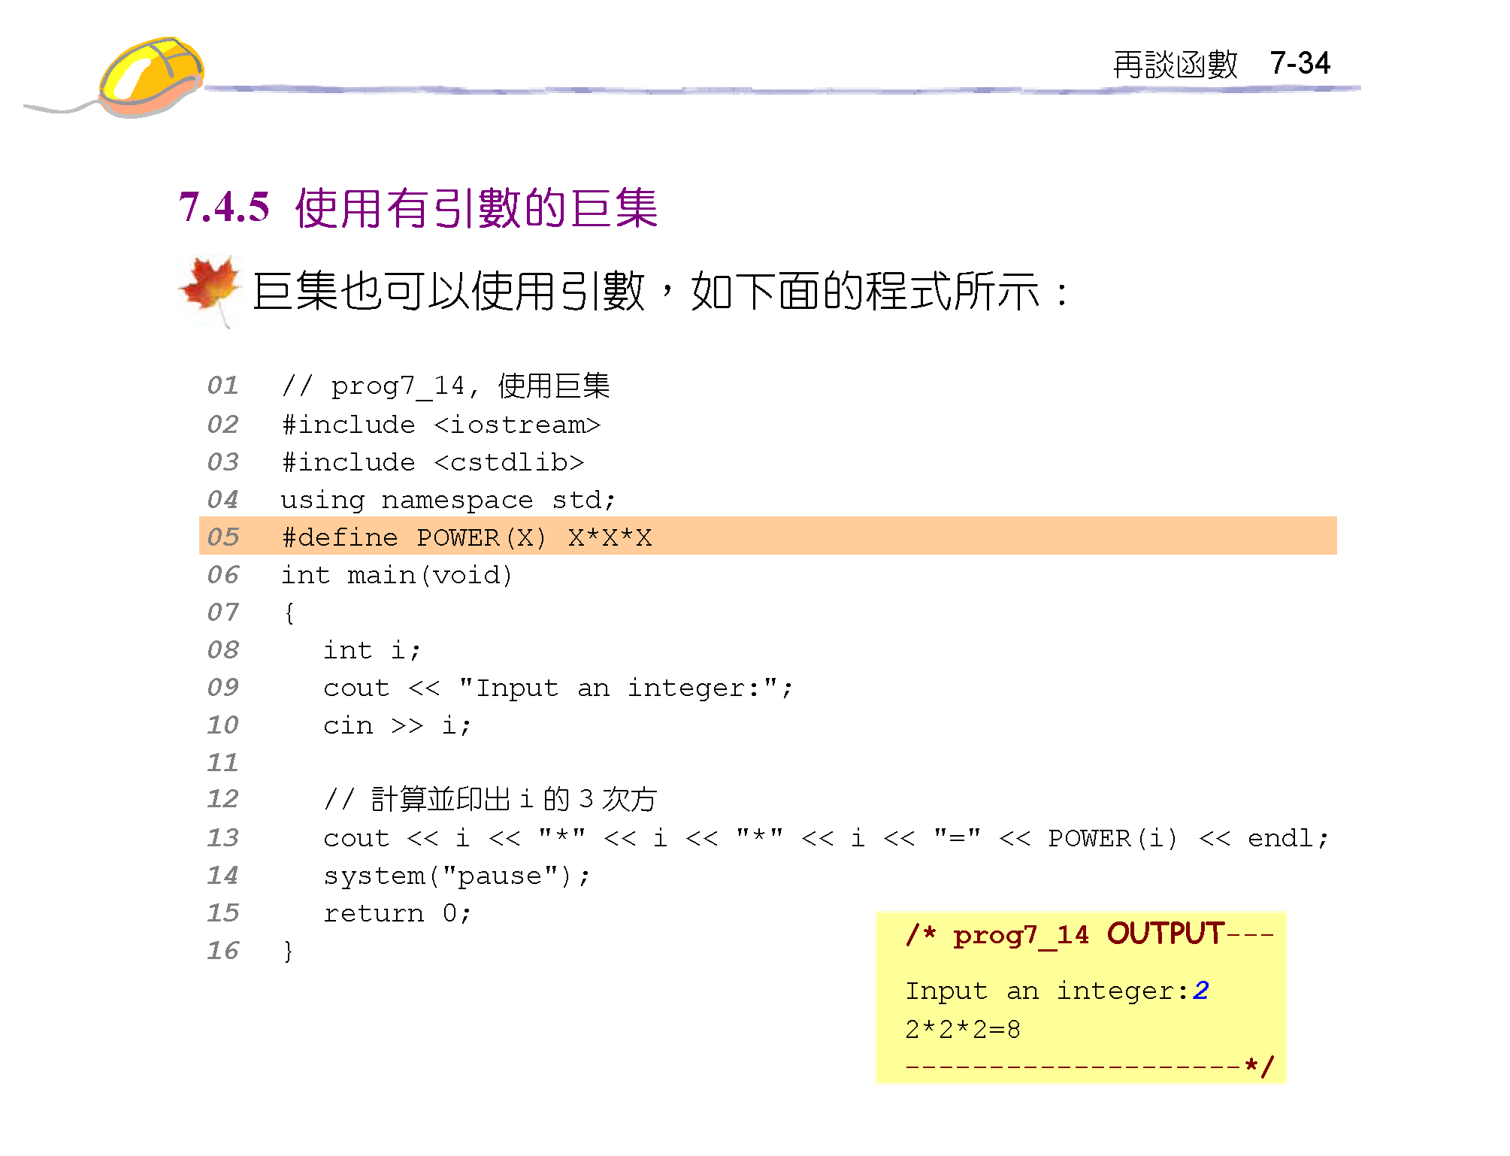

Slide 37
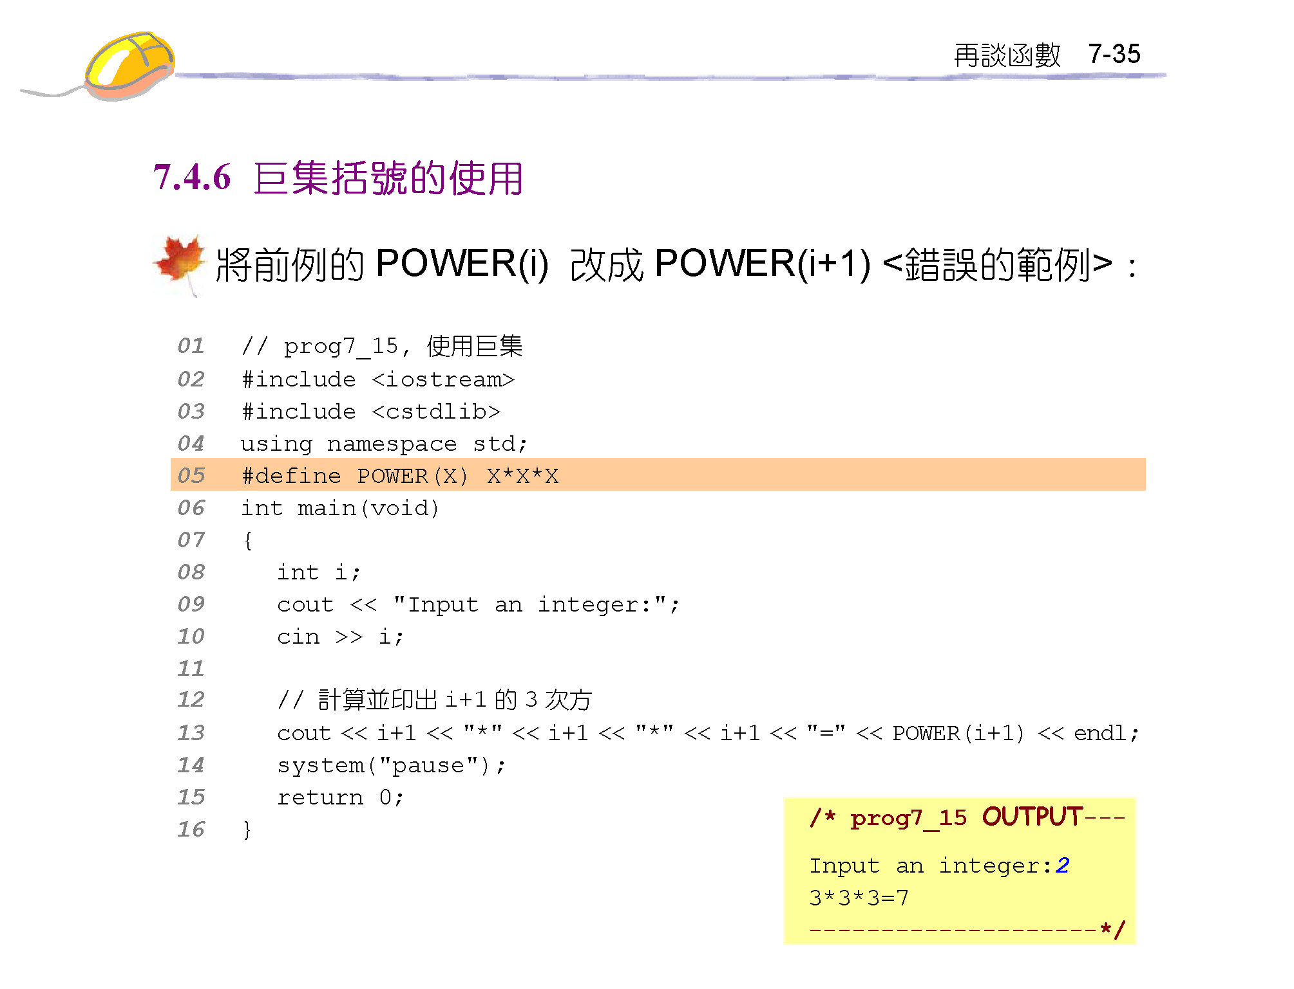

Slide 38
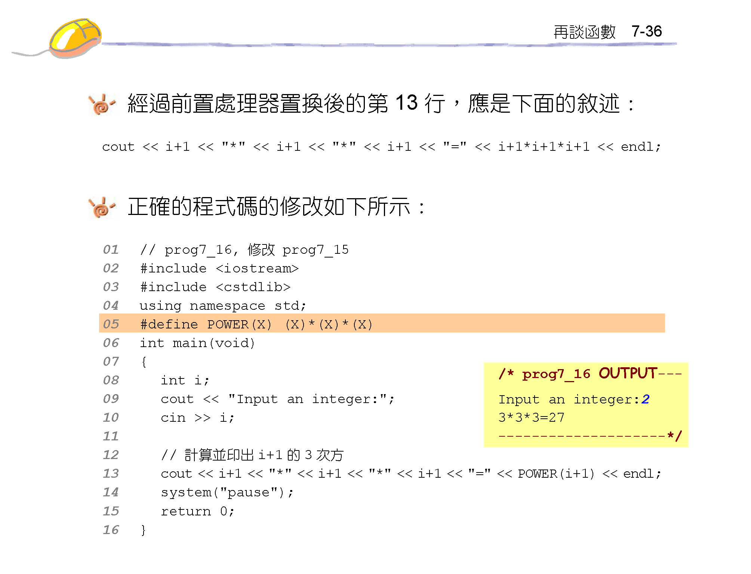

Slide 39
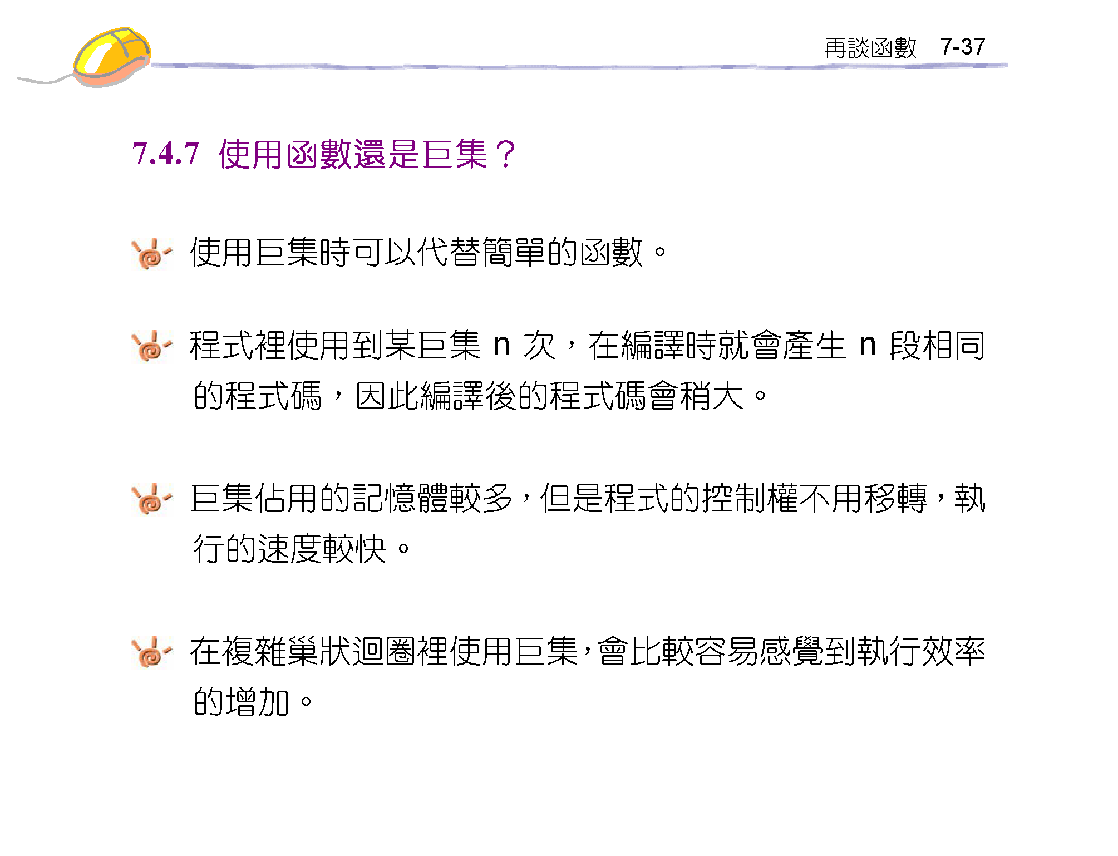

Slide 40
巨集與函數
選擇巨集，佔用記憶體較多，但是程式控制權不用移轉至函數，因此程式執行速度較快。
選擇函數，程式碼較短，佔用記憶體較少，但程式控制權必須與函數交換，因此程式執行程式較慢。

Slide 41
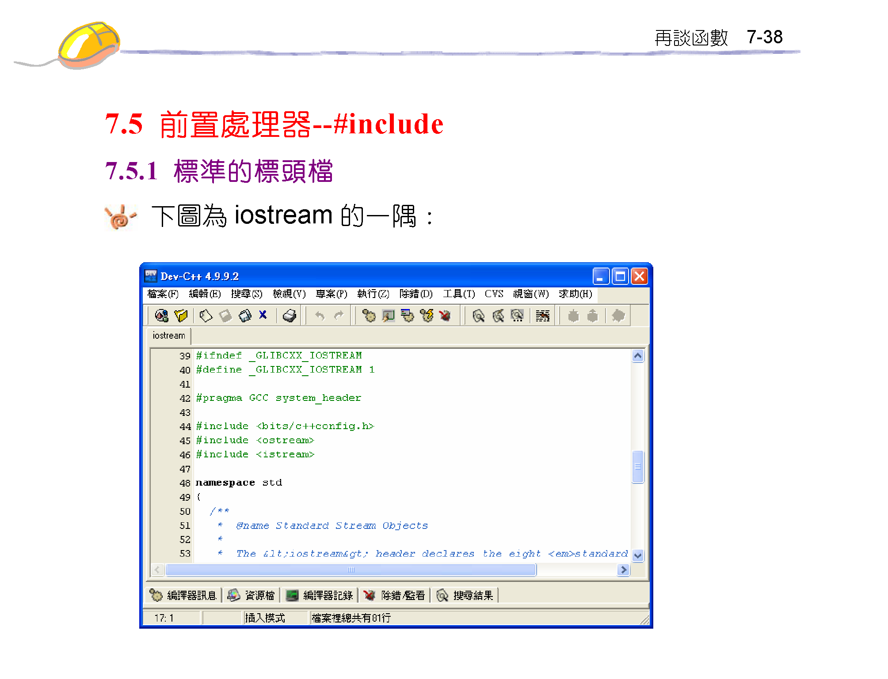

Slide 42
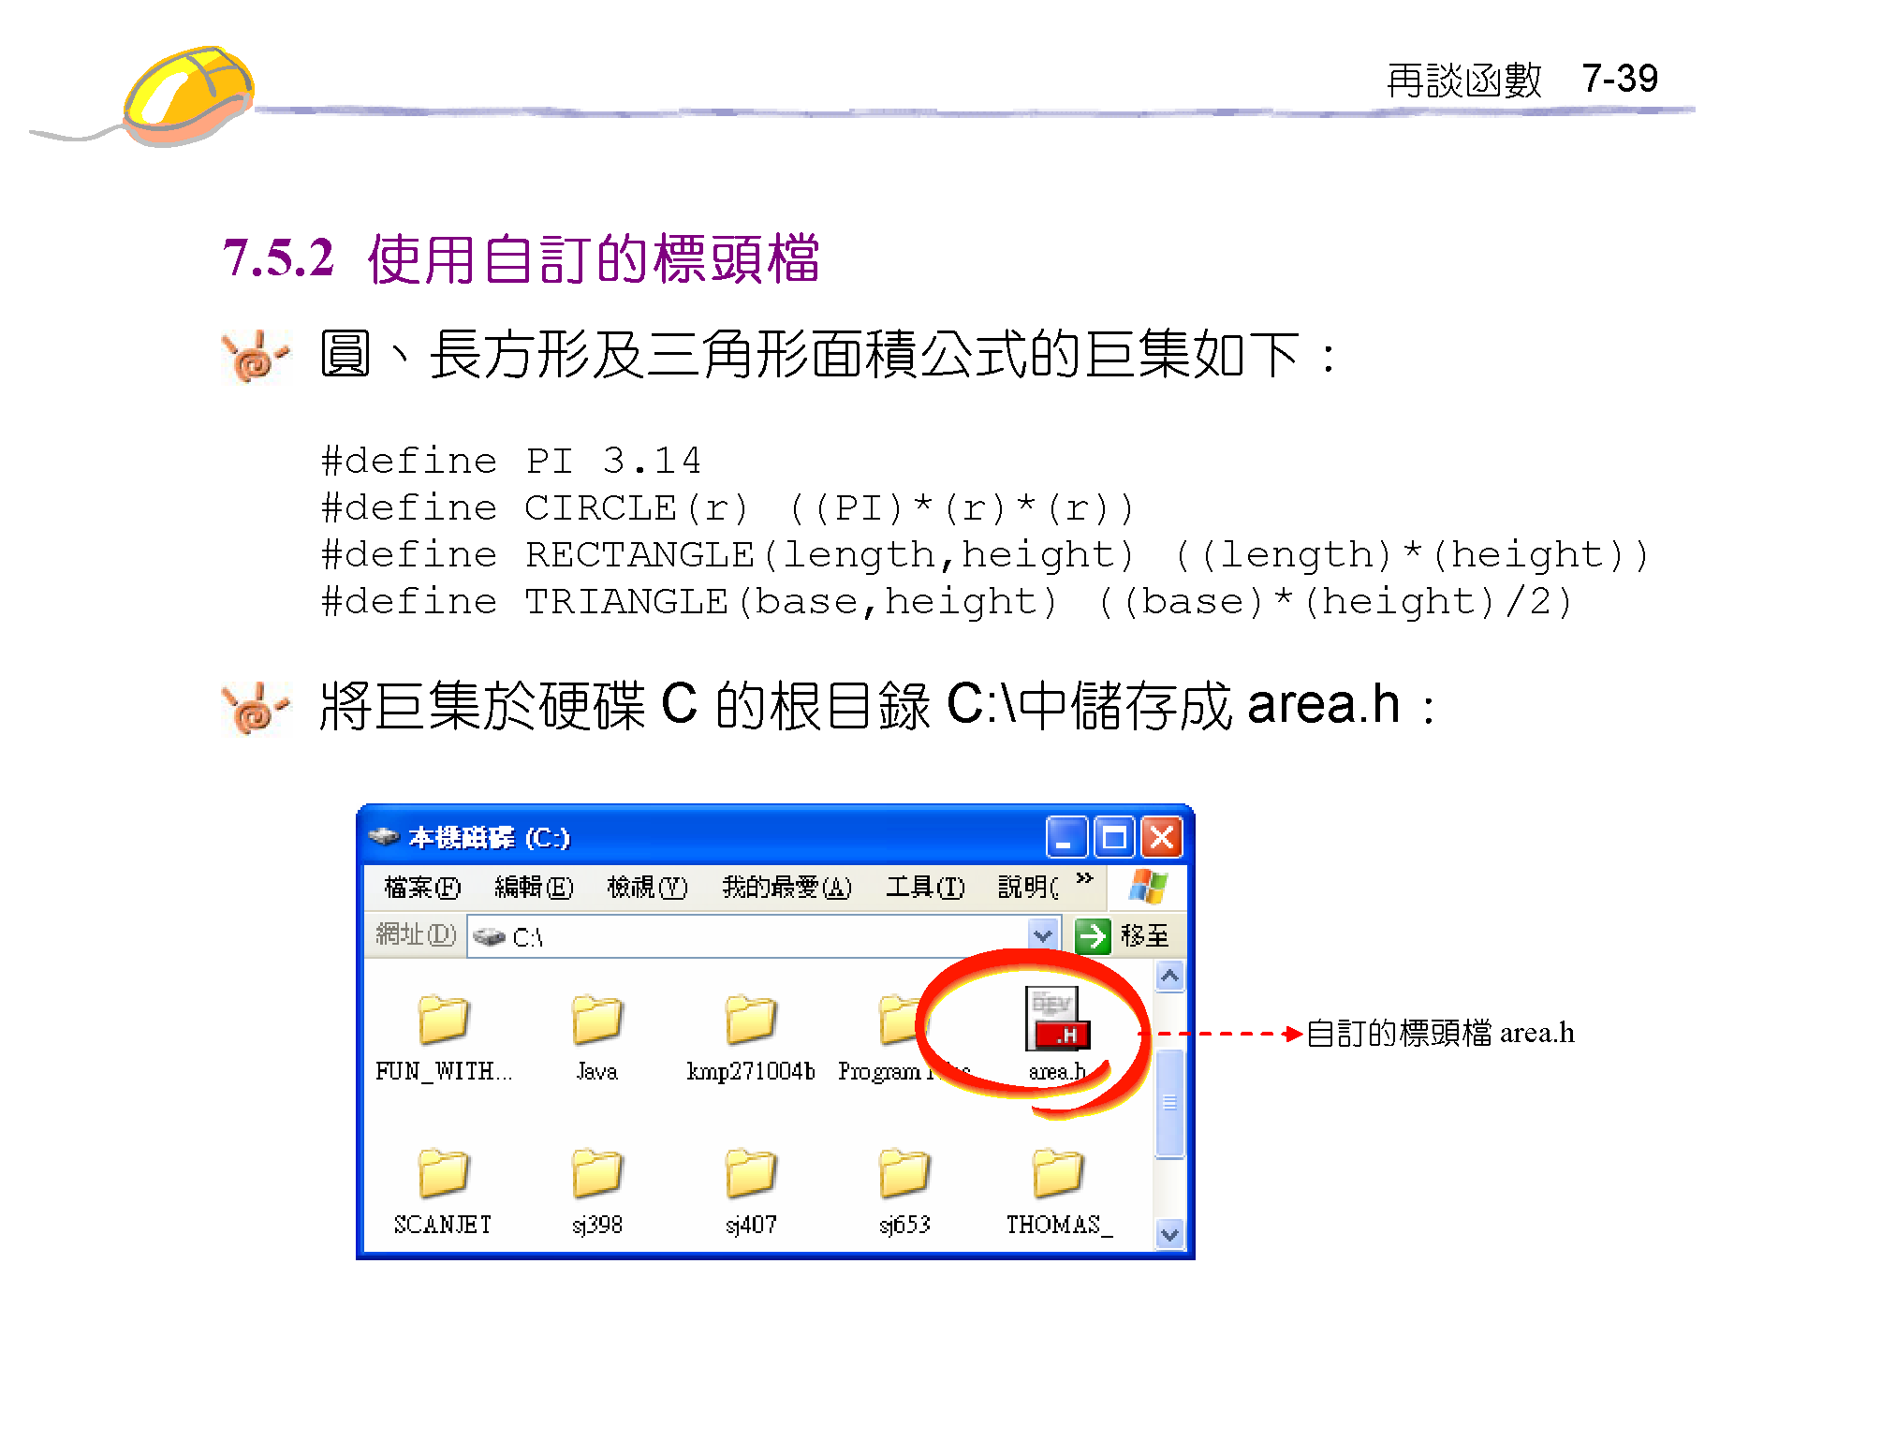

Slide 43
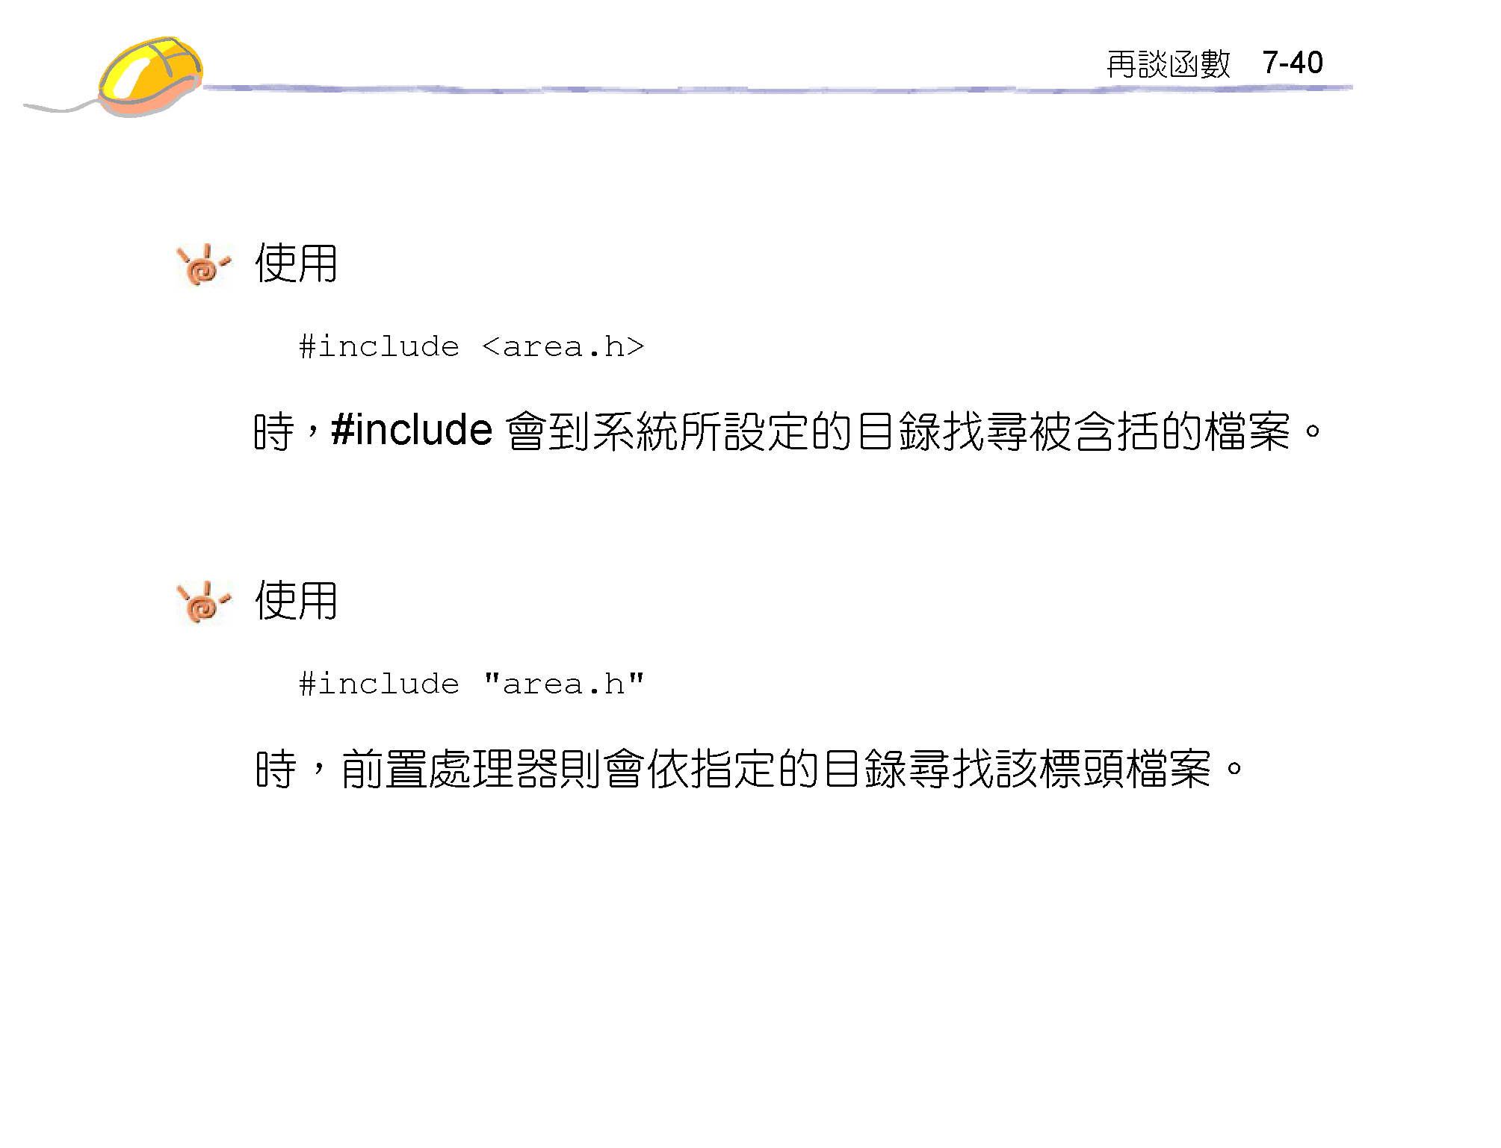

Slide 44
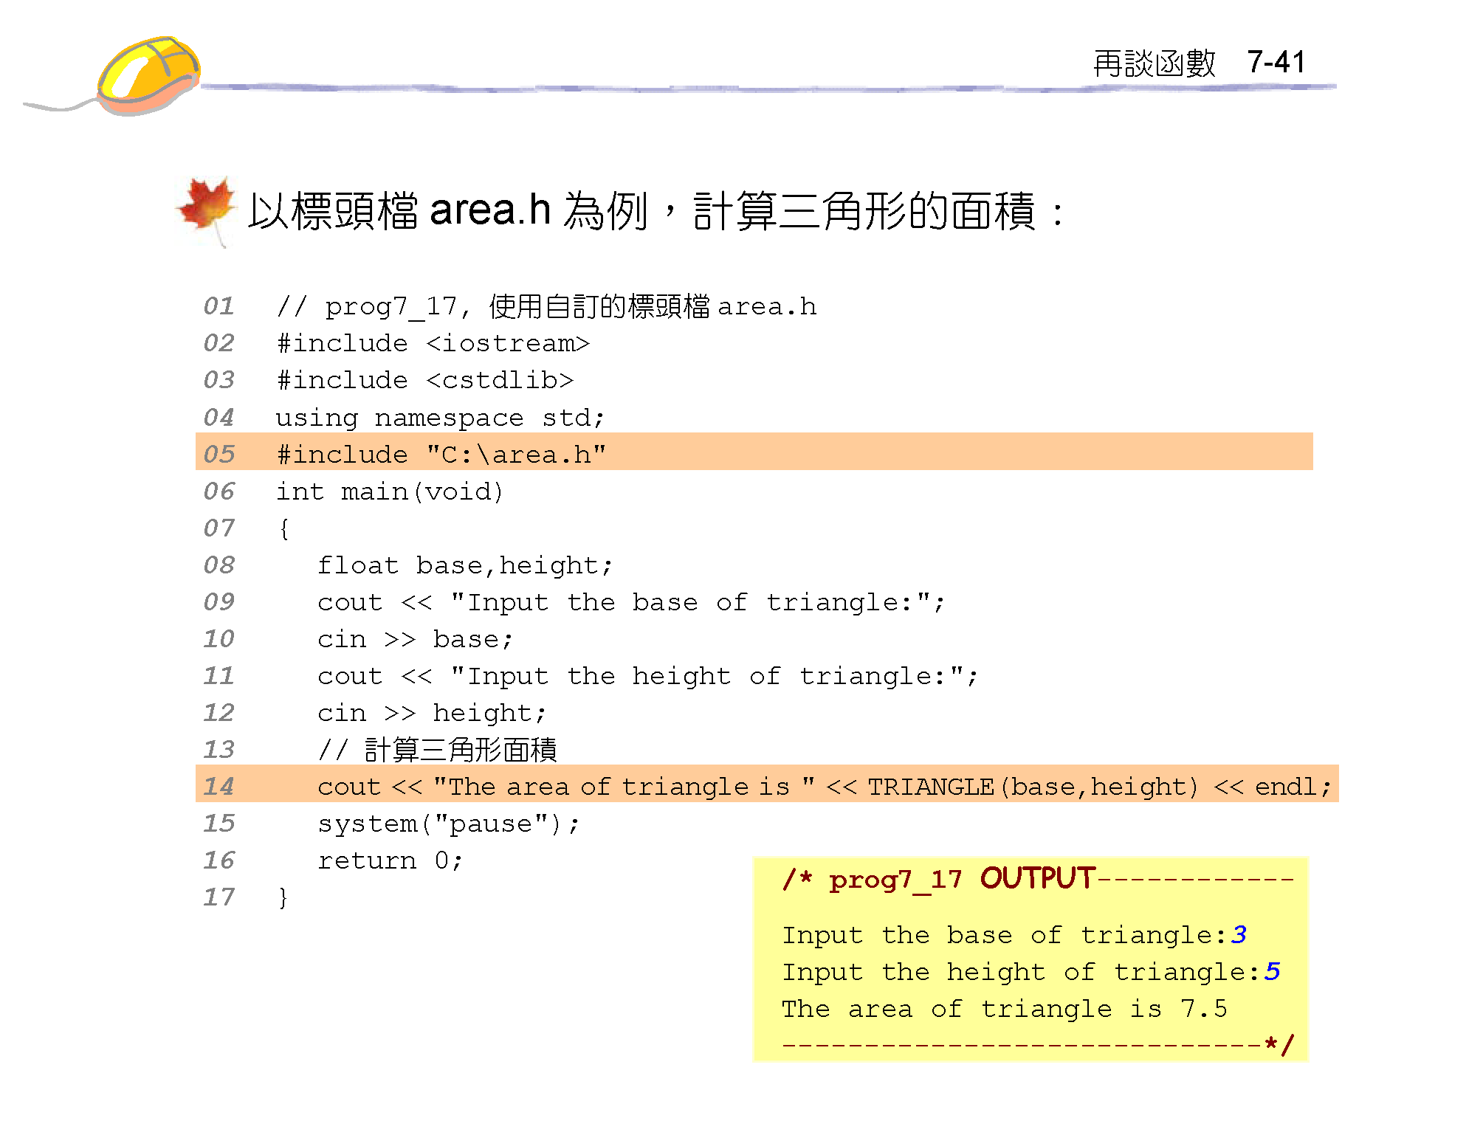

Slide 45
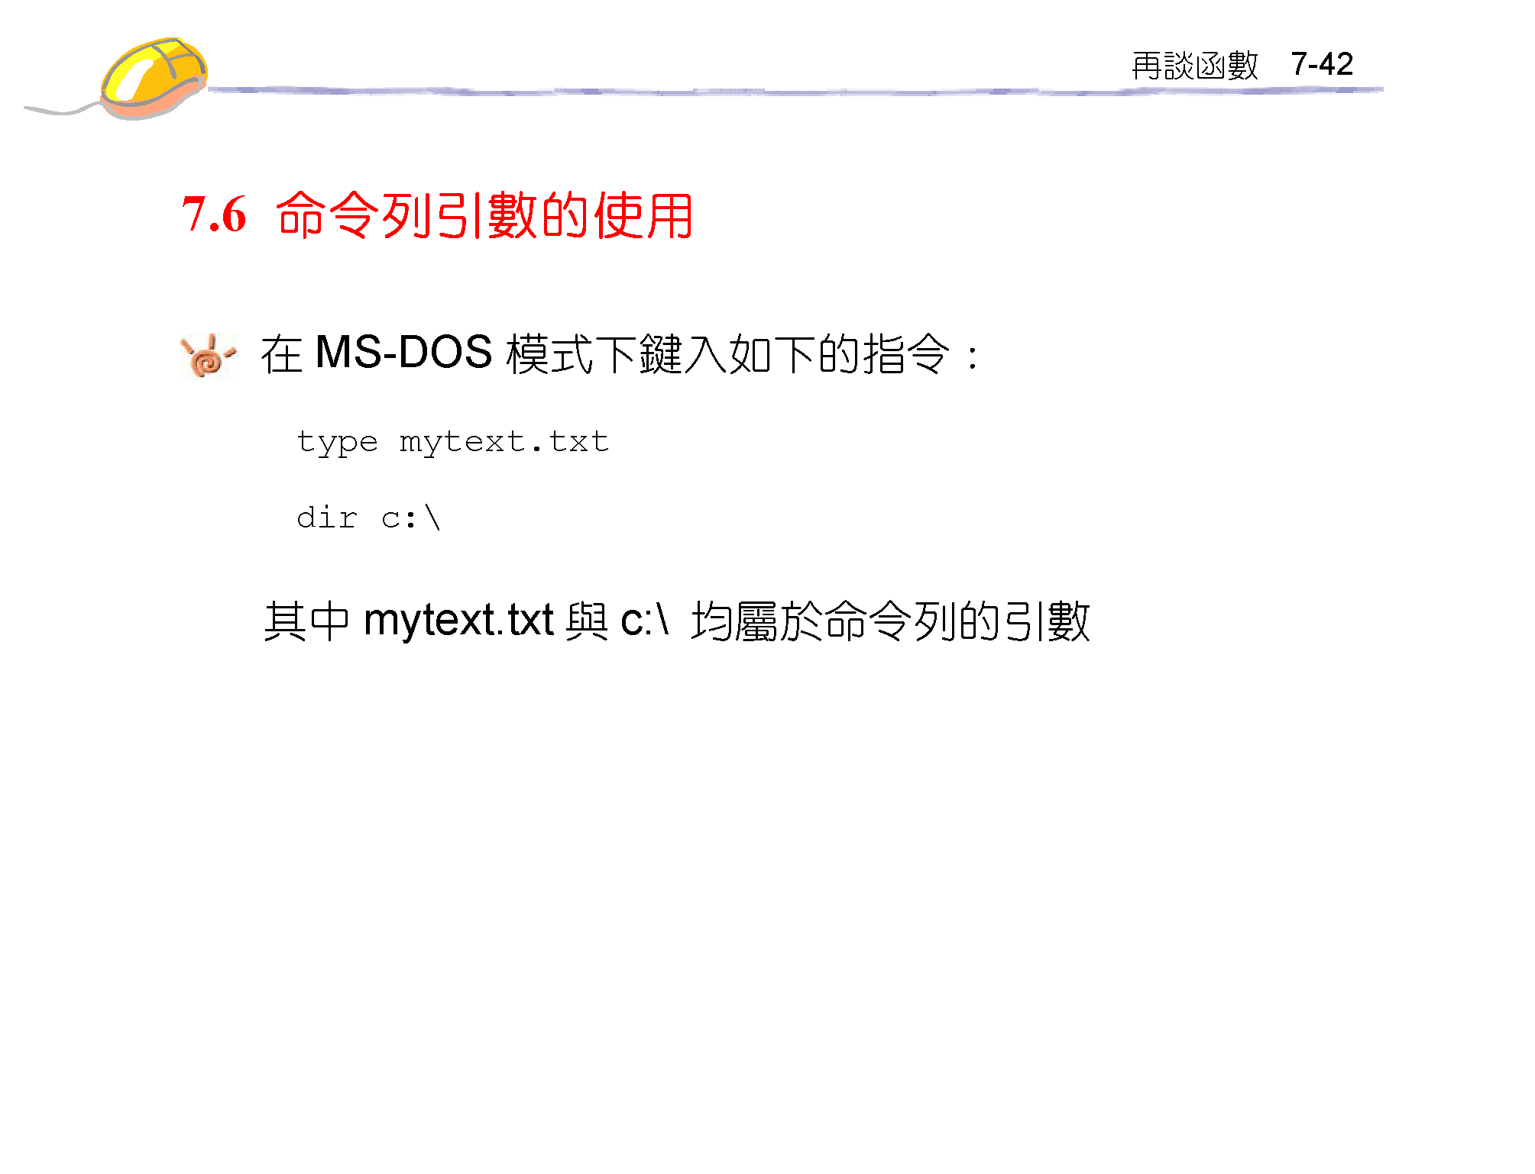

Slide 46
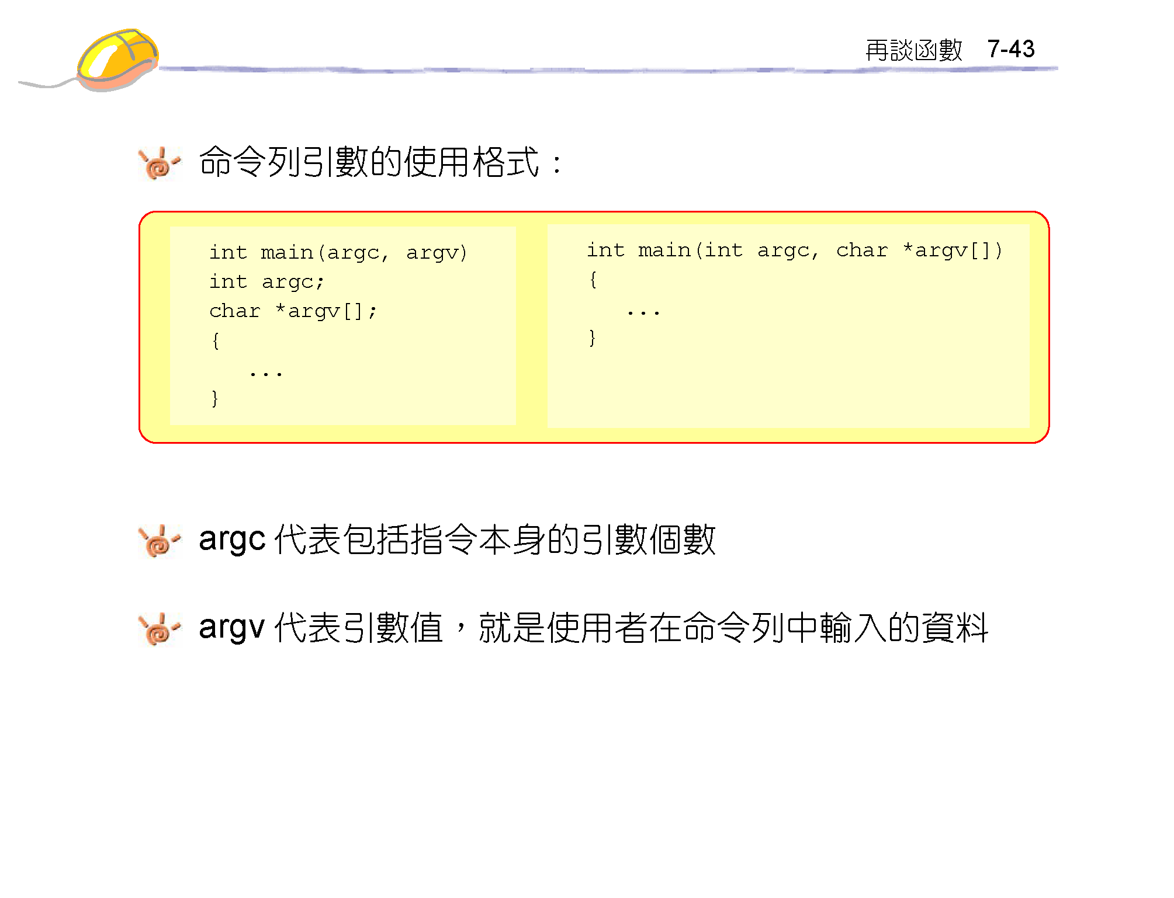

Slide 47
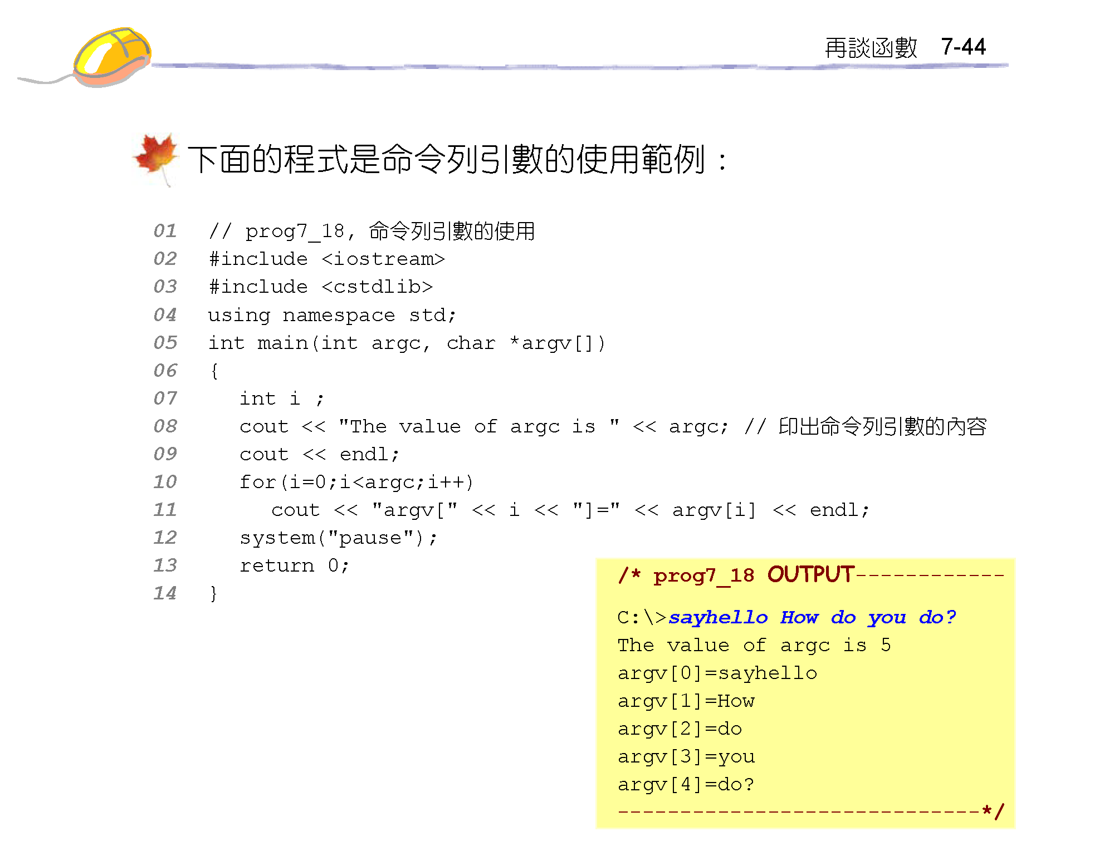

Slide 48
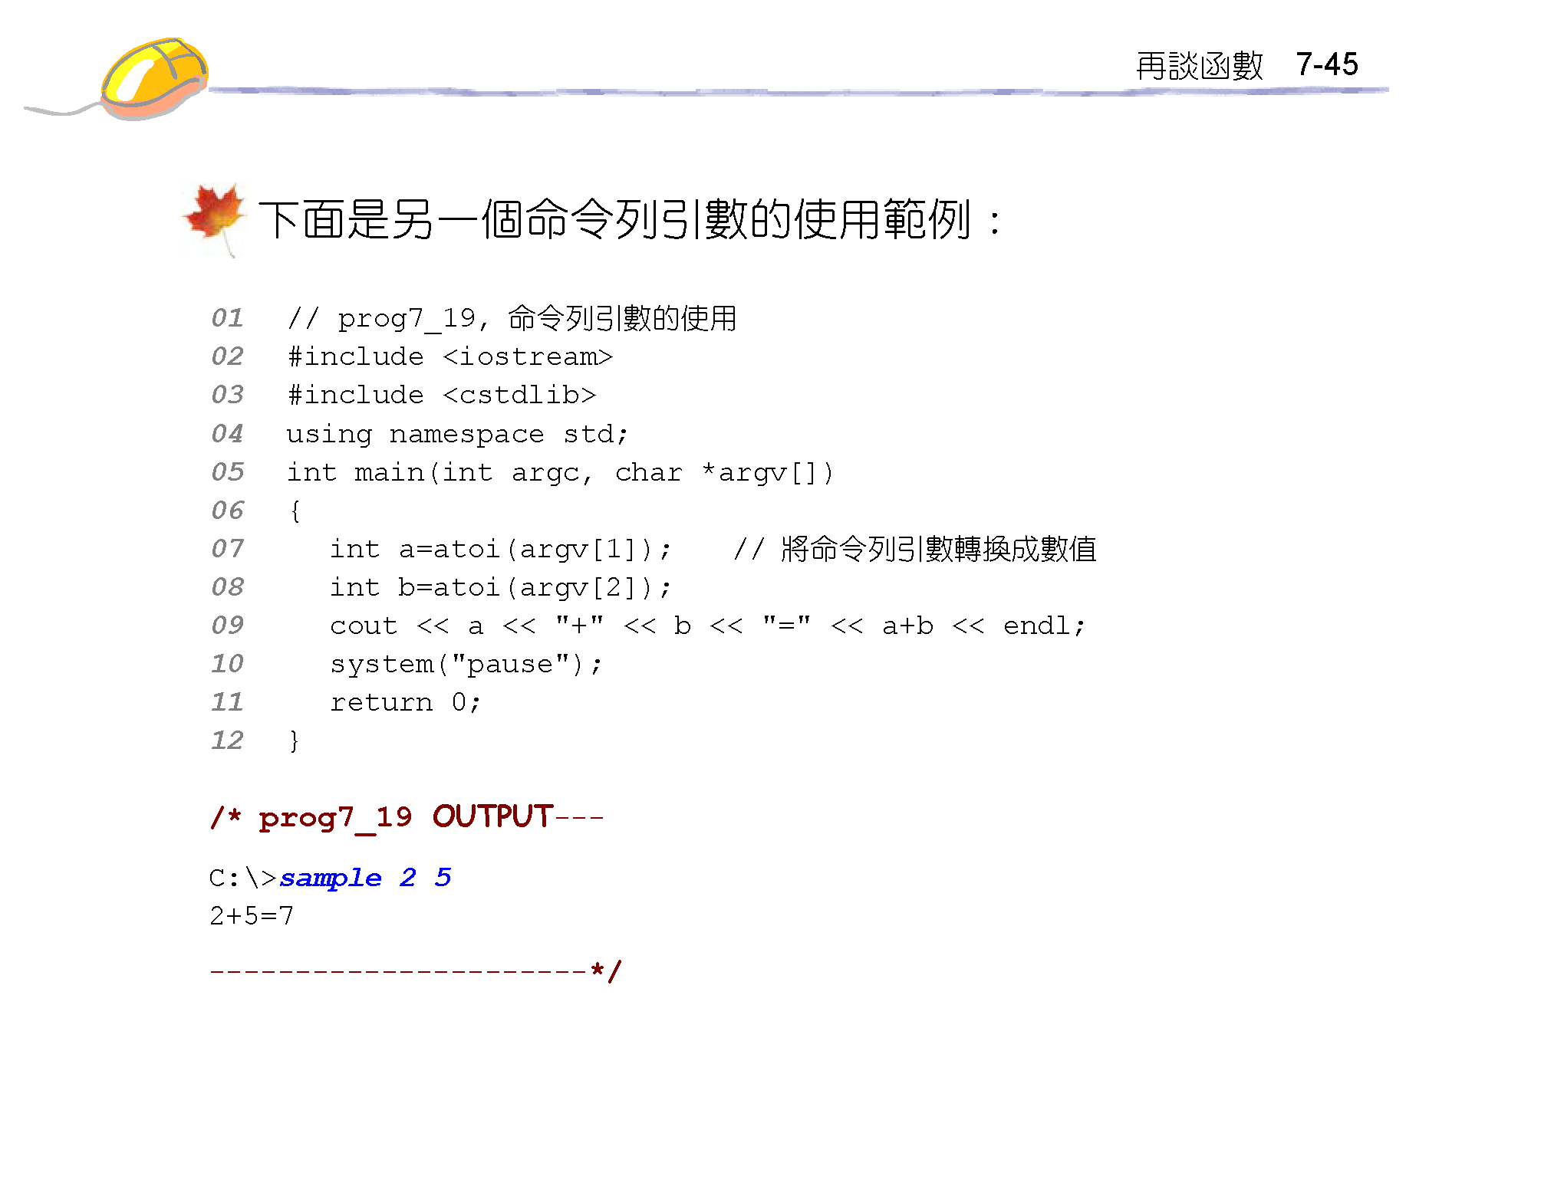

Slide 49
